Slide 1

Tervetuloa Eezy Valmennuskeskuksen Opo-päiville
2025
Notes:
Tervetulot
Valmennuskeskuksen tilaisuus, esittelyt myöhemmin

Slide 2

Mitä tänään - päivän agenda
Katsaus kevään 2025 valintoihin ja tietoa kevään 2026 valinnoista
AMK
Valintakoe A
Diplomi-insinöörikoulutus
Matemaattis-luonnontieteellinen ala
Valintakoe B
Lääketiede
Valintakoe C
Biologia
Maantiede
Valintakoe D
Psykologia
Logopedia
Valintakoe E
Kasvatustiede ja luokanopettajakoulutus
liikuntatiede
Valintakoe F
Kauppatiede
Valintakoe G
Oikeustieteet
Hallintotieteet
Sosiaalitieteet
Viestintätieteet
Yhteiskuntatieteet
(Valintakoe H
Valintakoe I
Arkkitehtuuri
Taideteollinen)

Slide 3
Eezy Valmennuskeskus
Perustettu vuonna 1975
Vuodesta 2021 lähtien osa Suomen laajinta työelämän asiantuntijatalo Eezyä
Valmennuskurssit yliopistojen ja ammattikorkeakoulujen valintakokeisiin
Abikurssit ylioppilaskirjoituksiin
Maksuttomat palvelut opiskelijoille:
Hakuoppaat
Hakuinfot
Analyysivideot valintakokeista
Ilmaiset Free-kurssit neljälle eri alalle
valmennuskeskus.fi

Slide 4
Yleistä pyrkimisasiaa
opintopolku.fi
Hakuaika 1 7.1.2026 klo 8.00 – 21.1.2026 klo 15.00.
Hakuaika 2 on 10.3.2026 klo 8.00 – 24.3.2026 klo 15.00
Todistusvalinnan osalta tulokset ilmoitetaan hakijoille viimeistään 25.5.2026
Valinnan tulokset valmiina viimeistään 2.7.2026
Paikka otettava vastaan viimeistään to 9.7.2026 klo 15.00
Varasijoilta hyväksyminen päättyy 4.8.2026 klo 15.00.
Ensikertalaisuus:
Ensikertalaisia eivät ole hakijat, jotka:
Ovat ottaneet opiskelupaikan syksyllä 2014 tai sen jälkeen vastaan suomalaisesta korkeakoulusta
On jo olemassa tutkinto (vähintään kanditasoinen) suomalaisesta korkeakoulusta
Ensikertalaisuus ei koske hakemista vaan paikan vastaanottoa

Slide 5
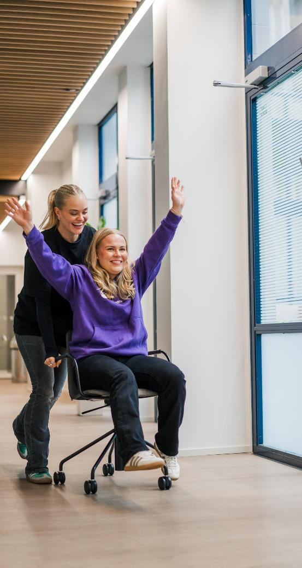
Alat, joissa todistusvalinta koskee vain ensikertalaisia hakijoita
Lista kattava, mutta ei täydellinen:
Biolääketiede Turku, Kuopio
Eläinlääketiede
Hammaslääketiede
Kauppatiede
Lääketiede
Maantiede Hki
Oikeustiede
Psykologia
Yhteiskuntatiede, vaihtelee hakukohdekohtaisesti ja yliopistoittain
Suurimmassa osassa hakukohteita todistusvalinta kaikille

Slide 6
Valintakoeuudistus 2025
A | B | C | D | E
fysiikka kemia matemaattiset tieteet nanotiede tietojenkäsittelytiede tekniikan alat, DI-tutkinto + yllä olevien opettajankoulutukset | biokemia ja molekyylibiotieteet biolääketiede farmasia lääketiede eläinlääketiede hammaslääketiede ravitsemustiede | biologia ja ympäristötieteet elintarviketieteet geotieteet maantiede maataloustieteet metsätieteet | logopedia psykologia terveys- ja hoitotieteet valmennustiede liikuntabiologia | kasvatus-tieteet liikunta-pedagogiikka
F | G | H | I
kauppatieteet taloustiede tietojärjestelmätiede ympäristö- ja elintarviketalous | hallintotiede oikeustieteet sosiaalitieteet yhteiskuntatieteet viestintätieteet | filosofia historia kulttuurien tutkimus taiteiden tutkimus teologia | kotimaiset kielet vieraat kielet ja kielitieteet kirjallisuustieteet

Slide 7

Ammattikorkeakoulut

Slide 8
AMK: valintamenettely
Valintatavat:
Todistusvalinta, ylioppilastutkinto (suomalainen tai kansainvälinen)
Todistusvalinta, ammatillinen perustutkinto
Ammattitutkinto (esim. näyttötutkinto, hierojan koulutus) ei käy
AMK-valintakoe
Huom! joissain yksittäisissä hakukohteissa ja valtaosa kulttuurialan kohteista käyttää poikkeavia valintatapoja/omia valintakokeitaan
Ensikertalaiskiintiö ja kynnysehdot vaihtelevat hakukohteittain
Sosiaali- ja terveysalan, humanistisen alan ja kasvatusalan, liikunnan alan sekä merenkulun alan hakukohteissa on lisäksi terveyteen ja toimintakykyyn liittyviä vaatimuksia
Rakennusarkkitehdin ja merikapteeniin hakukohteisiin on lisäksi soveltuvuustesti (hyväksytty/hylätty) ja rakennusmestarin hakukohteeseen huomioidaan myös työkokemus
ammattikorkeakouluun.fi

Slide 9
AMK: yo-todistuksen pisteytys
5 pisteytettävää ainetta max.
max. 198 pistettä
Aine | Taso | L | E | M | C | B | A
Äidinkieli (suomi, ruotsi, saame, suomi toisena kielenä tai ruotsi toisena kielenä) | - | 46 | 41 | 34 | 26 | 18 | 10
matematiikka | pitkä lyhyt | 46 40 | 43 35 | 40 27 | 35 19 | 27 13 | 19 6
vieras / toinen kotimainen kieli | pitkä keskipitkä lyhyt | 46 38 30 | 41 34 27 | 34 26 21 | 26 18 15 | 18 12 9 | 10 5 3
ainereaali tai vieras kieli (pitkä / keskipitkä / lyhyt huom.ei toinen kotimainen kieli) | - | 30 | 27 | 21 | 15 | 9 | 3

Slide 10
AMK: ammatillisen perustutkinnon todistuksen pisteytys
Maksimipisteet: 150 pistettä (painotettu keskiarvo max. 90 p. + yhteiset tutkinnon osat max. 60 p.)
KA (1-5) | KA (1-3) | Pisteet
5,00 | 3,00 | 90
≥ 4,97 | ≥ 2,98 | 89
≥ 4,94 | ≥ 2,96 | 88
≥ 4,91 | ≥ 2,95 | 87
≥ 4,88 | ≥ 2,93 | 86
≥ 4,85 | ≥ 2,91 | 85
≥ 4,82 | ≥ 2,89 | 84
≥ 4,79 | ≥ 2,87 | 83
≥ 4,76 | ≥ 2,86 | 82
≥ 4,73 | ≥ 2,84 | 81
Yhteiset tutkinnon osat | Pisteet
viestintä- ja vuorovaikutusosaaminen | 20 | 15 | 13 | 10 | 5 | 2 | 1
matemaattis-luonnontieteellinen osaaminen
yhteiskunta- ja työelämäosaaminen
Arvosana-asteikot | Todistuksen arvosanat
asteikko 1-3 | 3 | - | 2 | - | - | 1 | -
asteikko 1-5 | 5 | 4 | - | 3 | 2 | - | 1

Slide 11
AMK: pisterajaesimerkki kevät 2025 –liiketalous
äidinkieli: C
lyhyt matematiikka: C
keskipitkä ruotsi: C
pitkä englanti: C
ainereaali: C
= yhteensä 93 pistettä
➡ tällä todistuksella olisi päässyt sisään seuraavan sivun taulukoissa esitettyihin tradenomi päivätoteutus hakukohteisiin

Slide 12
Tradenomi, liiketalous Päivätoteutus | AMK-valintakoe | yo-todistus | amm. todistus
XAMK, Kouvola | 107,14 | 62 | 82
XAMK, Mikkeli | 80,86 | 67 | 82
Karelia | 125,37 | 87 | 85
LAB, Lahti | 148,57 | 75 | 115
LAB, LPR | 107,6 | 73 | 113
Lapin AMK | 125,28 | 49 | 39
Satakunnan AMK, Pori | 138,21 | 72 | 88
Satakunnan AMK, Rauma | 128,68 | 69 | 73
Vaasan AMK | 130,53 | 69 | 64
Tradenomi, liiketalous Päivätoteutus | AMK-valintakoe | yo-todistus | amm. todistus
Oulun AMK | 154,21 | 90 | 101
Hämeen AMK | 150,29 | 85 | 106
Metropolia | 159,29 | 93 | 116
Centria | 108,49 | 36 | 29
Haaga-Helia Porvoo | 142,51 | 73 | 112

Slide 13


AMK-valintakoe
Ei ennakkomateriaalia
Tehtävät monivalintatehtäviä
Oikeasta vastauksesta 1 p, väärä vastaus tai vastaamatta jättäminen 0 p. Pisteet skaalataan.
Valintakoe tehdään ammattikorkeakoulun tiloissa omalla koneella
Koe kestää 2-4 tuntia riippuen hakukohteista
AMK-koulutukset jaettu kahdeksaan eri alaan
Kokeessa tehtävät osiot riippuvat hakukohteesta
Kokeessa mukana tehtäviä, joita ei pisteytetä

Slide 14
AMK-valintakokeen suoritusaika ja pisteytys
Koeosio | Kesto | Pisteskaala | Alin hyväksytty pistemäärä
Päätöksentekotaidot | 40 min | 0-100 | 12,5
Opetuskieli | 30 min | 0-50 | 15
Englannin kieli | 30 min | 0-50 | 12,5
Matemaattiset taidot | 40 min | 0-100 | 20
Matemaattis-luonnontieteelliset taidot | 35 min | 0-100 | 12,5
Eettiset taidot | 15 min | 0-100 | 30
Tunneälytaidot | 15 min | 0-100 | 30
Notes:
Päätöksentekotaidot, matemaattiset taidot ja matlu alin hyväksytty pistemäärä pysyvästi alempi

Slide 15
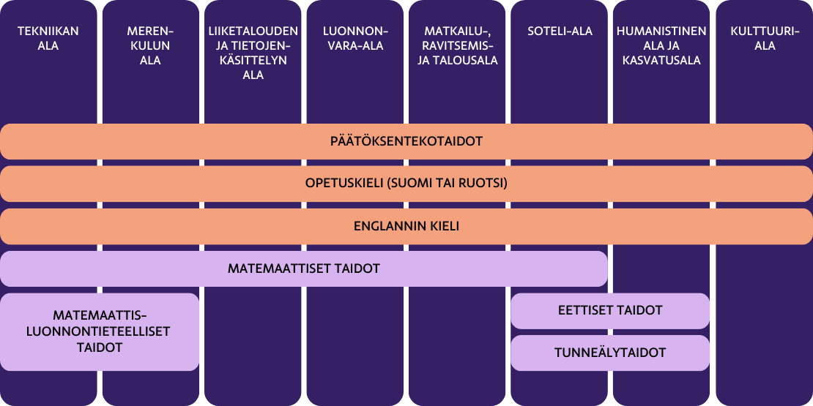
AMK-valintakokeen koeosiot

Slide 16
Mitä AMK-valintakokeessa pitää osata?
Päätöksentekotaitojen esimerkkitehtävä
Ruotsinlaivan ravintolan pöydässä istuu kolme pariskuntaa. Heillä kaikilla on eri etunimet. Kullakin pariskunnalla on yhteinen sukunimi, mutta eri pariskunnilla eri sukunimet. Kukin pariskunta asuu yhdessä, mutta eri pariskunnat eri kaupungeissa.
•Anna on naimisissa Villen kanssa.
•Frank asuu Vaasassa.
•Martta ei ole naimisissa herra Tiaisen kanssa.
•Janssonit ovat porvoolaisia.
•Emma on asunut aina Turussa.
Mikä on Annan nimi ja missä hän asuu?
Anna Jansson, Vaasa
Anna Berg, Turku
Anna Berg, Porvoo
Anna Jansson, Turku
Anna Berg, Vaasa
Anna Tiainen, Turku
Anna Tiainen, Porvoo
Anna Jansson, Porvoo
Jätän vastaamatta kysymykseen.
Päätöksentekotaidot
looginen päättelykyky
ongelmanratkaisutaidot
kaavioiden ja taulukoiden tulkinta
Opetuskieli
tekstin lukemisen ja tulkinnan taidot
sanaston hallinta
kielellinen päättely
kuvallisen aineiston tulkinta, infograafit
Englannin kieli
tekstin lukemisen ja tulkinnan taidot
sanaston hallinta
kielellinen päättely
Notes:
Oikea vastaus: Anna Jansson, Porvoo.
Perustelu lyhyesti: Frankin pariskunta asuu Vaasassa ja Emman pariskunta asuu Turussa, joten Janssonien pariskunta ei voi olla Vaasa tai Turku — Janssonit ovat siis Porvoossa. Koska Anna on naimisissa Villen kanssa (yksi pariskunta) ja Emma/Frank kuuluvat kahteen muuhun pariskuntaan, Janssonit ovat Annan ja Villen sukunimi — eli Anna Jansson ja he asuvat Porvoossa.

Slide 17
Mitä AMK-valintakokeessa pitää osata?
Matemaattiset taidot
perus- ja prosenttilaskut
ensimmäisen asteen yhtälöt
matemaattis-looginen päättelykyky
yksikkömuunnokset
taulukoiden ja kuvaajien tulkinta
geometria
Eettiset taidot
eettisten tilanteiden tunnistaminen
Arvotehtäviä
Seuraus- ja velvollisuusetiikka
Eettisen toiminnan tasot
Tunneälytaidot
miten henkilö toimii tilanteessa?
Ilmeiden tunnistaminen
Matemaattis-luonnontieteelliset taidot
matematiikka ja fysiikka
kaavaan sijoittaminen
laskin käytössä
Eettisten taitojen esimerkkitehtävä
Velvollisuusetiikka tarkoittaa, että teko tehdään velvollisuudesta, huolimatta siitä, mitä teosta seuraa.
Seurausetiikka tarkoittaa, että teko tehdään olettaen, että siitä seuraa jotain hyvää, huolimatta siitä, mitä velvollisuuksia on.
Missä seuraavista tilanteista toteutuu velvollisuusetiikan mukainen toiminta?
Terveydenhuollossa on jo pitkään ollut eettisiä ohjeita.
Eettisten ohjeiden noudattaminen on ammattilaisten yhdessä sopima tapa toimia.
Ammattilaiset käyttävät eettisiä ohjeita, kun he pohtivat, millainen toiminta johtaisi potilaan kannalta parhaaseen tulokseen.
Eettiset ohjeet voivat ohjata ammattilaista eettisessä päätöksenteossa.
Jätän vastaamatta kysymykseen.
Notes:
Yli puolet noista kahdesta ekasta
Eettisten ohjeiden noudattaminen on ammattilaisten yhdessä sopima tapa toimia.
Perustelu: Tässä toimitaan velvollisuudentunnosta ja sääntöjen mukaisesti, riippumatta seurauksista. Muut vaihtoehdot viittaavat enemmän seurausetiikkaan (hyvien seurausten tavoitteluun).

Slide 18
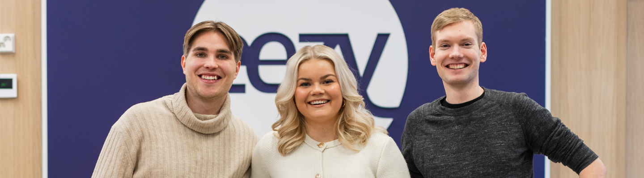
Yliopistot

Slide 19
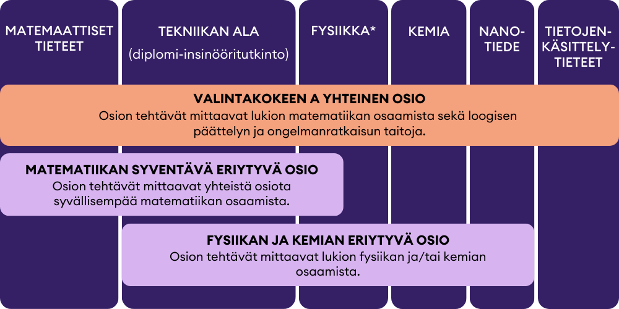
Valintakoe A
1
2
3
4
*Huom! Turkuun ja Ouluun fysiikan hakukohteisiin hakijat tekevät myös matematiikan syventävän eriytyvän osion.
Notes:
Kuvassa olevien lisäksi kyseisten aineiden opettajankoulutuskohteet.
Matemaattiset tieteet pitää sisällään mm. Oulun matematiikka ja data-analyysi kohteen sekä Treen matematiikan ja tilastollisen data-analyysin koulutus, Tku matematiikka ja tilastotiede
4 erilaista koekomboa, sama koskee kaikkia kokeita eli vaikka kokeita on vain 9, on koekomboja edelleen melkoinen ämpärillinen.

Slide 20
Diplomi-insinöörikoulutus
Opiskelupaikat
Aalto-yliopisto (Espoo TKK)
Tampere TTY
Lappeenranta LUT
Oulu
Vaasa
(Pori)
Turku
Jyväskylä
Itä-Suomen yliopisto
Valintamenettely
Yhteisvalinta
Todistusvalinta ja valintakoevalinta
Todistusvalinnalla 80 %
Pisteitä voi saada viidestä aineesta (max 172,1):
pitkä matematiikka (39,7), äidinkieli (36,1) ja fysiikka tai kemia (34)
Kaksi eniten pisteitä tuottavaa ainetta
Kaikille yhteinen kynnysehto
MAA ja fysiikka tai kemia oltava kirjoitettuna, toisesta vähintään C
Hakukohdekohtaiset kynnysehdot poistuneet
Notes:
Todistusvalinnan iso osuus, kolme ainetta, UUTTA! Yksi yhteinen kynnysehto (ei koske Åbo Akademi ja Jkylän yliopisto Turvallisuusteknologia ja Tilastototiede ja datatiede.

Slide 21
Diplomi-insinöörikoulutus, pisterajoja
Hakukohde | Valintakoe 2025 (max. 120 p.) | Valintakoe 2024 (max. 36 p.) | Todistusvalinta 2025 (max. 105 p.) | Arvosanat 2025
Tuta Aalto | 113 (94%) | 34 (94%) | 105 | LLL
Tuta Tre | 106 (88%) | 30,5 (85%) | 94 | EEL
Tuta LUT | 72 (60%) | 19,5 (54%) | 71,1 | MME
Energia- ja kone Aalto | 75 (63%) | 19 (53%) | 71,1 | MME
Kone Tre | 63 (53%) | 24,5 (68%) | 65,6 | MMM
Kone Oulu | 27 (23%) | 12 / 15 (33%) | 40,4 | CBC
Tietotekniikka Aalto | 86 (72%) | 14,5 / 19,5 (40%) | 76,6 | EEM
Tietotekniikka LUT | 32 (27%) | 12 / 15 (33%) | 19,8 | AAC
Tietotekniikka Tku | 40 (33%) | 10,5 / 13,5 (29%) | 47 | CCC
Lääketieteellinen tekniikka ja terveysteknologia Tku | 82 (68%) | 24,5 (68%) | 82 | EEM
Notes:
Tuta ero yli 40 pistettä, Kone 40p. Prosenttiosuudet pysyneet aika lailla samoina.

Slide 22
Matematiikka, fysiikka, kemia, tietojenkäsittelytiede
Opiskelupaikat
Opiskeltavan aineen valinnasta riippuen
Valintamenettely
Turkuun ylioppilaille ei valintakoevalintaa matematiikkaan, fysiikkaan ja kemiaan, muuten ”tarjolla” suora valintaa, todistusvalintaa, valintakoevalintaa, lukio / yliopisto-opinto väylää ja kilpailumenestysvalintaa
Todistusvalinta 55-95%
5 ainetta
Kaikissa hakukohteissa on kynnysehto valituksi tulemiselle
Matematiikka, fysiikka ja tietojenkäsittelytiede MAA C tai MAB E
Kemia MAA B tai MAB M
Edellisten lisäksi monessa kohteessa kynnysehtona tietty todistuspistemäärä (esim. Hki fysiikka 120 pistettä)
Suoravalinta
yhden aineen arvosanalla saa opiskelupaikan suoraan, yleensä vaatii E:n tai 2 x M:n
Valintakoevalinta
Valintakoe A eri osiot hakukohteesta riippuen
Lisäksi hakuaineen yliopisto-opinnot ja kilpailut

Slide 23
Kemia esimerkkinä
Hakukohde | Todistus-valinta | Valintakoe-valinta | Suora valinta | Yliopisto-opinnot väylä | Kilpailu-valinta | Kynnysehdot
KEMIA
Helsingin yliopisto: Kemian kandiohjelma | 85 | 15 | ei | ei | kyllä | MAA B tai MAB M
Itä-Suomen yliopisto: Kemia, Joensuu | 20 | 5 | MAA tai KEM E tai MAA ja KEM M | ei | ei | MAA B tai MAB M
Jyväskylän yliopisto: Kemian tai kemian aineenopettajan kandidaatti- ja maisteriohjelma | 60 | 5 | KEM E | ei | kyllä | MAA B tai MAB M ja min 70 todistuspistettä
Oulun yliopisto: Kemia, Kemian tutkinto-ohjelma | 28 | 7 | ei | ei | kyllä | MAA B tai MAB M ja min 50 todistuspistettä
Turun yliopisto: Kemia | 52 | 2 (vain ei-ylioppilaat!) | ei | kyllä (lukion suora valinta) | kyllä | MAA B tai MAB M ja KEM C

Slide 24
Pisterajoja: matematiikka, fysiikka, kemia, tietojenkäsittelytiede
Hakukohde | Yo-todistus 2024 | Yo-todistus 2025 | Valintakoe 2025
Matematiikka Hki | 73,4 (max 132,7) | 75,4 (max 132,7) | 75 (max 90)
Matematiikka Tre | 75,8 (max 132,7) | 77,1 (max 132,7) | 39 (max 90)
Fysiikka Hki | 93,5 (max 135) | 90 (max 135) | Ei valittuja?
Fysiikka Tku | 60,2 (max 135) | 55,2 (max 135) | 64 (max 120)
Kemia Hki | 63,8 (max 138,4) | 62,9 (max 138,4) | 81 (max 90)
Kemia Tku | 57 (max 138,4) | 65,9 (max 138,4) | 49 (max 90)
Tietojenkäs. Hki | 75,80 (max 132,7) | 74,8 (max 132,7) | 34 (max 60)
Esimerkkitodistus:
AI C
MAA C
BIO M
ENGL. M
➡ Yht: 73,1 pistettä

Slide 25

Valintakoe A | 1.6.2026 klo 10-14
Kokeen rakenne ja kesto
kaikille yhteinen osio sekä kaksi eriytyvää osiota. Hakukohde voi käyttää pelkkää yhteistä osiota tai yhteisen osion lisäksi yhtä tai kahta eriytyvää osiota.
Hakija tekee kaikki ne koeosiot, jotka hänen valitsemansa hakukohteet edellyttävät.
Kokeen kesto max 4 tuntia
Notes:
4 erilaista komboa riippuen hakukohteesta

Slide 26
Valintakoe A
Vaatimukset
Kokeen tehtävät perustuvat lukion opetussuunnitelmaan (Lukion opetussuunnitelman perusteet 2019) ja mahdollisesti lyhyeen, kokeessa jaettavaan aineistoon, joka voi olla myös englanninkielistä.
Valintakokeen A yhteinen osio ( 2 tuntia, 4 tehtävää, 60 pistettä)
Kokeen yhteinen osio mittaa matematiikan osaamista sekä loogisen päättelyn ja ongelmanratkaisun taitoja
Perustuu sellaisiin matematiikan sisältöihin, jotka sisältyvät lukiossa sekä matematiikan lyhyeen että pitkään oppimäärään.
Valintakokeen A eriytyvä osio 1 (1 tunti, 2 tehtävää, 30 pistettä)
Kokeen eriytyvässä osiossa 1 mitataan yhteistä osiota syvempää matematiikan osaamista.
Perustuu lukion matematiikan pitkän oppimäärän sisältöihin
Valintakokeen A eriytyvä osio 2 (1 tunti, 2 tehtävää, 30 pistettä)
Kokeen eriytyvässä osiossa 2 on kaksi fysiikan ja kaksi kemian tehtävää. Hakija valitsee tehtävistä kaksi, joihin vastaa.
Perustuu lukion fysiikan ja kemian pakollisten ja valtakunnallisten valinnaisten opintojen sisältöihin.
Notes:
Hyväksymisrajat valintakokeella:
1/3 yhteisen osion matematiikan tehtävien ja loogisen päättelyn ja ongelmanratkaisun tehtävien yhteenlasketuista maksimipisteistä ja
1/3 yhteisen osion matematiikan tehtävien ja matematiikan syventävän eriytyvän osion tehtävien yhteenlasketuista maksimipisteistä.
Yhteinen osio = vanhat dia kokeet matikka tehtävä 1-(2) ja ongelmaratkaisu
Kevät 2024 loppuosataulukko ja eri maiden välisiä sähkösiirtoyhteyksia, aiemmin mm. Neuroverkon oppimikyky, metroverkoston vaaratekijät ja niiden yhteydet, loppuosataulukko
Matikan eriytyvä = vanhat di kokeet tehtävt (2)-3
Fys ja kem eriytyvä = vanhat di kokeet fys ja kem
Kevät 2024 Laservalon aaltomalli, hiilidioksidin talteenotto ja mineralisointi, aiemmin sähköauton lataamisen malli, kromatografia

Slide 27

Valintakoe A
Kokeessa huomioitavaa
Kattava perusosaaminen ja laskurutiini tärkeää
8 tehtävää, joissa 37 alakohtaa, 240 minuuttia ja 120 pistettä
Kokeessa jaetaan jaksollinen järjestelmä ja uutena keväällä 2026 kaavaliite
Koejärjestelmän laskin
Mikä muuttui aiempaan DI kokeeseen?
Digitaalinen koe
Kokeen osiot
Ongelmanratkaisu ja looginen päättely ”pakollisessa” osiossa
Matematiikan testaaminen jaettu kahteen osaan
Englanninkieliset aineistot mahdollisia
Pistemäärä (oli 36, nyt 120)
Vanhat valintakokeet: Dia-yhteisvalinnan kokeet, tietojenkäsittelytieteen valintakokeet
Notes:
Kevään 2025 koe oli työläs fysiikan ja kemian osalta. Fysiikassa paljon kuvaajia ja kuvia, kemiassa aineisto mukana. Muuten haasteena lähinnä kaavattomuus ja heikko lähtötaso lukiosta. Vaaditut pistemäärät (prosenttiosuus) hyvin lähellä samaa kuin aiemmin.
Tehtävien lukumäärä yhteinen osio mat 5+5 eli 10, looginen päättely 4+4 eli 8, yhteensä yhteinen osio 18 tehtävää (aikaa 2h eli vajaa 7 min / tehtävä). Syventävä mat 3+3 eli 6 avointa tehtävää, aikaa 60 min eli 10min / tehtävä. Fys 6+7 eli 13 ja kemia 6+5 eli 11 sekä aineisto, aikaa 60min eli noin 5min / tehtävä. Yhteensä siis 37 tehtävää, aikaa 240min eli 6,5min / tehtävä.
Kursseilla harjoitellaan suomen- ja englanninkielisiä aineistoja kokeissa.
Kaavaliite mukana keväällä 2026, miten vaikuttaa kokeeseen? Haastavampia tehtäviä ja onko enemmän? Työkalut erilaiset kuin lukiossa hidastaa ja tuo haastavuutta ja harjoittelu vaatii enemmän toistoa.

Slide 28
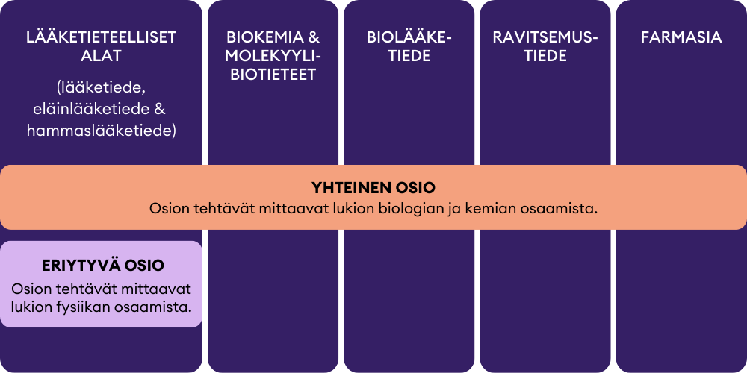
Valintakoe B
Notes:
Aiemmin oli 4 erilaista kemian ja biologian koetta, nyt vain yksi yhteinen. Kaksi erilaista koekomboa.

Slide 29
Lääke-, hammaslääke- ja eläinlääketiede
Opiskelupaikat
Lääketiede:
Helsinki
Turku
Oulu
Tampere
Kuopio
Hammaslääketiede:
Helsinki
Turku
Oulu
Kuopio
Eläinlääketiede:
Helsinki
Valintamenettely
Hakea voi samaan aikaan lääketieteen ja eläinlääketieteen opintoihin tai hammaslääketieteen ja eläinlääketieteen opintoihin, mutta ei lääketieteen ja hammaslääketieteen opintoihin
Ensikertalaiskiintiö 70% (aiemmin 65%)
Todistusvalinta (vain ensikertalaiset) ja valintakoevalinta
51% todistusvalinnalla. Pisteitä voi saada kuudesta aineesta: Äidinkieli, matematiikka, biologia, kemia ja kaksi hakijalle parhaat pisteet tuottavaa ainetta seuraavista: ainereaali, vieras kieli.
Eniten pisteitä tuottavat aineet ovat pitkä matematiikka, äidinkieli, kemia, biologia, pitkä kieli ja fysiikka / psykologia
laaketieteelliset.fi
Notes:
Ei voi hakea samaan aikaan lääkis ja hammaslääkis, vain ensikertalaiset, kuusi ainetta. UUTTA Ensikertalaiskiintiön kasvu! Ja eläinlääketiede 20 uutta aloituspaikkaa (nyt 92 oli 72)

Slide 30
Lääke-, hammaslääke- ja eläinlääketiede, todistusvalinnan pisterajoja
Hakukohde | Todistusvalinnan pisteraja 2023 | Todistusvalinnan pisteraja 2024 | Todistusvalinnan pisteraja 2025
Helsinki yleislääketiede | 188,8 | 188,8 | 188,3
Helsinki yleislääketiede (ruotsinkielinen) | 181,7 | 179,6 | 182,5
Oulu yleislääketiede | 178,2 | 175,5 | 175,4
Tampere yleislääketiede | 186,9 | 183,4 | 182,3
Turku yleislääketiede | 183,7 | 182,2 | 181,7
Kuopio yleislääketiede | 177,7 | 175,5 | 175,4
Helsinki hammaslääketiede | 175,5 | 173,1 | 170,7
Kuopio hammaslääketiede | 170 | 165,9 | 167,6
Oulu hammaslääketiede | 170,1 | 166 | 165,8
Turku hammaslääketiede | 172,3 | 167,5 | 170,3
Helsinki eläinlääketiede | 169,4 | 165,2 | 163,9
Esimerkkitodistus, jolla pääsi opiskelemaan lääketiedettä Ouluun ja Kuopioon (176 p):
Äidinkieli E
Biologia L
Pitkä matematiikka E
Kemia E
Fysiikka E
Pitkä kieli L
Notes:
Mörkötodistus, pisterajat laskeneet tai pysyneet samana viimeiset kaksi vuotta

Slide 31
Lääke-, hammaslääke- ja eläinlääketiede, valintakoevalinnan pisterajoja
Hakukohde | alin raakapistemäärä valintakoe 2025 (maksimipisteet 270) | alin raakapistemäärä valintakoe 2024 (maksimipisteet 240) | prosenttiosuus maksimi pistemäärästä 2025
Helsinki, lääketiede | 164 | 150,25/152,35 | 61%
Helsinki, ruotsinkielinen | 139,1 / 142,7 | 140,75 | 52%
Turku, lääketiede | 147,95 | 142,55 | 55%
Tampere, lääketiede | 152,95 | 145,75 | 57%
Kuopio, lääketiede | 140,1 | 136,3 | 52%
Oulu, lääketiede | 137,45 | 135,6 | 51%
Helsinki, hammaslääketiede | 125,2 | 124,85 | 46%
Turku, hammaslääketiede | 132,05 | 124,35 | 49%
Kuopio, hammaslääketiede | 122,45 | 120,75 | 45%
Oulu, hammaslääketiede | 121,7 | 121 | 45%
Eläinlääketiede | 120,95 | 125,15 | 45%
Notes:
2/3 osaa riittänyt lähes aina, pahimmillaan ollut 70% hesaan, varaa virheille ja tekemättä jättämiselle, toki koe on haastava, mutta ei tarvi osata kaikkia, kun katsoo vanhoja kokeita

Slide 32

Farmasia
Opiskelupaikat
Helsinki, Kuopio ja Åbo Akademi
Valintamenettely
Samanaikaisesti voi hakea kaikkiin kohteisiin: ensisijaisesti proviisoriksi ja toissijaisesti farmaseutiksi
Todistusvalinta ja valintakoevalinta
Todistusvalinnalla 70%. Todistusvalinnassa pisteitä voi saada viidestä aineesta (max 164,6):
äidinkieli, matematiikka (pitkä tai lyhyt) sekä kemia, biologia tai fysiikka
Kaksi muuta parhaat pisteet tuottava ainetta
Kynnysehto: Hki ja Kuopio: kemia ja MAB tai MAA suoritettuna yo-kokeessa
Notes:
Ensisijaisesti proviisoriksi, viisi ainetta, kynnysehto

Slide 33
Farmasian pisterajoja
Todistusvalinta pisterajat (max 190,2)
Hakukohde | 2024 | 2025
Hki proviisori | 148,1/151,1 | 151
Hki farmaseutti | 95,2/96,2 | 100,6
Kuopio proviisori | 141,7 | 141
Kuopio farmaseutti | 95,4/95,6 | 90,3
Valintakoe pisterajat
Hakukohde | 2024 (max 40) | 2025 (max 180)
Hki proviisori | 22,25 / 28,25 (56%) | 76 (42%)
Hki farmaseutti | 8,75 / 9 (22%) | 25,75 / 47,15 (14%)
Kuopio proviisori | 19,75 / 27,5 (49%) | 65,55 / 75 (36%)
Kuopio farmaseutti | 3,5 (18%) | 17,65 (9,8%)
Esimerkkitodistus, jolla pääsi opiskelemaan farmaseutiksi Helsinkiin, yht 111,7 pistettä (suluissa proviisoriksi vaadittavat arvosanat)
Äidinkieli | M (E)
Biologia | C (L)
Kemia | M (E)
MAB | C (E)
Historia | M (E)
Lyhyt kieli | M (L)
Notes:
Farmaseutti vs proviisori isot erot, valintakokeessa vaadittu 10-42% max pisteistä. Ero lääketieteeseen iso farmaseuteilla, proviisorit melko lähellä (tosin fysiikka ei ole haasteena kuten lääkiksessä). Farmaseuttien raja lähellä hyväksymisrajaa, joka on Hki 10% / aine, Kuopio 7,5% / aine. Valintakoe siis sama, mutta vaatimustaso on ihan erilainen.
ENSISIJAISILLA SELKEÄSTI ALHAISEMMAT PISTERAJAT FARMASEUTIKSI HAETTAESSA.

Slide 34

Valintakoe B | 25.5.2026 klo 14-18.30
Kokeen rakenne ja kesto
Valintakokeessa on kaikille yhteinen osio sekä yksi eriytyvä osio.
Hakukohde voi käyttää pelkkää yhteistä osiota tai yhteisen osion lisäksi eriytyvää osiota. Hakija tekee kaikki ne koeosiot, jotka hänen valitsemansa hakukohteet edellyttävät.
Kesto 3 tuntia tai 4,5 tuntia (lääketieteen alat)
Notes:
Aloitettu osio pakki tehdä loppuun eli voi aloittaa toista ja välillä siirtyä toiseen.

Slide 35
Valintakoe B
Vaatimukset
Valintakokeen B yhteinen osio (3 tuntia)
Mittaa biologian ja kemian osaamista, lukion opetussuunnitelman perusteiden mukaiset biologian ja kemian pakolliset sekä syventävät moduulit.
Valintakokeen B eriytyvä osio (1,5 tuntia, lääketieteisiin hakevat)
Mittaa fysiikan osaamista, lukion opetussuunnitelman perusteiden mukaiset fysiikan pakolliset sekä syventävät moduulit.
Tehtävät vaativat fysiikan, kemian ja biologian tietojen soveltamista sekä kokeessa jaettavan aineiston hyödyntämistä
Mitä uutta kevät 2025?
”Valintakokeessa testataan tiedon ymmärtämistä, osaamisen soveltamista, kuvaajien tulkitsemistaitoja, matemaattis-loogista päättelyä ja ongelmanratkaisutaitoja. Kokeessa voi myös olla erillinen aineisto ja kokeeseen voi myös sisältyä (lyhyitä) aineistoja, joita hakijan tulee pystyä omaksumaan ja soveltamaan tehtäviin vastaamisessa.”
Notes:
Uusi maininta: Aineistotehtäviä ja matemaatis-loogisen päättelyn ja ongelmanratkaisun tehtäviä harjoiteltava, kursseilla huomiointi
Koeosiot tehtävä loppuun eli taktikointi, mistä aloittaa?

Slide 36
Valintakoe B, pisteiden jakautuminen moduleittain
BIOLOGIA | Koe 25 | koe 24 | koe 23 | koe 22 | yhteensä | Prosentti-osuus
Biologia 1 Elämä ja evoluutio | 10 | 3 | 17 | 3 | 23 | 0,10
Biologia 2 Ekologian perusteet | 2 | 2 | 2 | 1 | 5 | 0,02
Biologia 3 Ihmisen vaikutukset ekosysteemeihin | 1 | 5 | 1 | 2 | 8 | 0,03
Biologia 4 Solu ja perinnöllisyys | 22 | 7,5 | 11 | 18 | 36,5 | 0,18
Biologia 5 Ihmisen biologia | 50 | 49,5 | 34 | 40 | 123,5 | 0,53
Biologia 6 Biotekniikka ja sen sovellukset | 5 | 13 | 15 | 16 | 44 | 0,15
yhteensä | 90 | 80 | 80 | 80 | 330 | 1,00
Nämä neljä modulia 95 %

Slide 37
Valintakoe B, pisteiden jakautuminen moduleittain
FYSIIKKA | Koe 25 | koe 24 | koe 23 | koe 22 | yhteensä | Prosentti-osuus
Fysiikka 1 Fysiikka luonnontieteenä | 0 | 2 | 0 | 0 | 2 | 0,01
Fysiikka 2 Fysiikka, ympäristö ja yhteiskunta | 0 | 0 | 0 | 0 | 0 | 0,00
Fysiikka 3 Energia ja lämpö | 8 | 11 | 14 | 11 | 36 | 0,15
Fysiikka 4 Voima ja liike | 21 | 16 | 9 | 11 | 36 | 0,15
Fysiikka 5 Jaksollinen liike ja aallot | 12 | 22 | 19 | 10 | 51 | 0,21
Fysiikka 6 Sähkö | 17 | 19 | 17 | 14 | 50 | 0,21
Fysiikka 7 Sähkömagnetismi ja valo | 17 | 4 | 11 | 21 | 36 | 0,15
Fysiikka 8 Aine, säteily ja kvantittuminen | 15 | 6 | 10 | 13 | 29 | 0,12
yhteensä | 90 | 80 | 80 | 80 | 330 | 1,00

Slide 38
Valintakoe B, pisteiden jakautuminen moduleittain
KEMIA | Koe 25 | koe 24 | koe 23 | koe 22 | yhteensä | Prosentti-osuus
Kemia 1 Kemia ja minä | 13 | 0 | 5 | 1 | 6 | 0,06
Kemia 2 Kemia ja kestävä tulevaisuus | 0 | 7 | 0 | 10 | 17 | 0,05
Kemia 3 Molekyylit ja mallit | 19 | 11 | 15 | 6 | 32 | 0,15
Kemia 4 Kemiallinen reaktio | 20 | 41 | 23 | 25 | 89 | 0,33
Kemia 5 Kemiallinen energia ja kiertotalous | 15 | 9 | 4 | 15 | 28 | 0,13
Kemia 6 Kemiallinen tasapaino | 23 | 12 | 33 | 23 | 68 | 0,28
yhteensä | 90 | 80 | 80 | 80 | 330 | 1,00
Nämä neljä modulia 89 %,
mutta myös modulit 1-2 osattava

Slide 39

Valintakoe B
Kokeessa huomioitavaa
Kokeen haasteena kokonaisuus (ajankäyttö, taktikointi)
270 min, 270 pistettä
Kevään 2025 kokeessa 28 tehtävää, noin 150 tehtäväkohtaa
Monipuoliset tehtävätyypit: monivalintatehtäviä, esseitä, määrittelytehtäviä, aineistotehtäviä, laskuja
Koejärjestelmän funktiolaskin
Kaavaliite
Vanhat valintakokeet: Lääketieteen alan vanhat valintakokeet (+ muut)
Notes:
Taktikointi ja ajankäyttö
Koetaktiikka jatkossa tiedossa, kaikki aloittaa yhteisestä osiosta, onko näin?!
Helppoja voi olla kokeen lopussa
”Tee oikeat tehtävät”
1min / piste aikaa eli 10p tehtävä 10min
Uutena monivalinta, jossa useita oikeita vaihtoehtoja
Lisäharjoitusta myös muiden alojen vanhoista kokeista (farmasia vain kemia)

Slide 40
Valintakoe B minimipistemääriä
Hki molekyylibiotiede ja Tre bioteknologia ja biolääketieteen tekniikka sekä Tku ja Oulu biokemia: Sinun on mahdollista tulla hyväksytyksi vain, jos saat vähintään 70 % kaikkien kokeen suorittaneiden hakukohteen hakijoiden saamasta koepisteiden keskiarvosta.
Proviisori ja farmaseutti Hki sekä proviisori Kuopio: Sinun on mahdollista tulla hyväksytyksi vain, jos saat vähintään
10 % biologian tehtävien yhteenlasketuista maksimipisteistä ja
10 % kemian tehtävien yhteenlasketuista maksimipisteistä.
Farmaseutti Kuopio: Sinun on mahdollista tulla hyväksytyksi vain, jos saat vähintään
7,5 % biologian tehtävien yhteenlasketuista maksimipisteistä ja
7,5 % kemian tehtävien yhteenlasketuista maksimipisteistä.
Biolääketiede Kuopio sekä biolääketiede ja lääkekehitys Tku: Valintakokeen hyväksytysti suorittaaksesi sinun on saatava biologian osiosta vähintään 60 % ja kemian osiosta vähintään 60 % kaikkien kokeen suorittaneiden biolääketieteen yhteisvalinnan hakijoiden ko. valintakoeosion pisteiden keskiarvosta.
Notes:
Vastaavia on muidenkin valintakokeiden kohdalla. Tässä näkyy ”huojennus” esim farmaseutiksi hakeville.

Slide 41
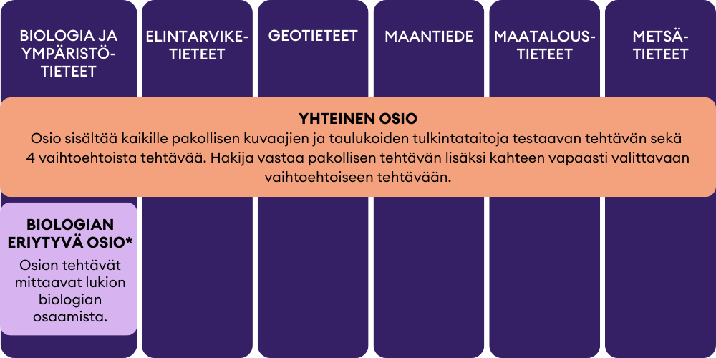
Valintakoe C
*Huom! Turun ympäristötieteeseen hakijat eivät tee biologian eriytyvää osiota.
Notes:
Hki ja Turku ympäristötiede, joensuu, kuopio ympäristö-ja biotiede
Jyväskylä ympäristö- ja vesistötiede

Slide 42
Biologia ja ympäristötieteet
Opiskelupaikat
Helsinki, Oulu, Turku, Jyväskylä, Joensuu, Kuopio
Valintamenettely
Todistusvalinta ja valintakoevalinta
Todistusvalinnalla 51-71%. Todistusvalinnassa pisteitä voi saada viidestä aineesta (max 164,6):
äidinkieli, matematiikka (pitkä tai lyhyt) sekä kemia, biologia tai fysiikka
Kaksi muuta parhaat pisteet tuottava ainetta
Kynnysehto biologia ja ympäristötiede: biologia oltava kirjoitettuna
Notes:
Kynnysehto kaikissa bio + ymp tiede hakukohteissa. Aiemmin oli Hki bio C ja kem suoritettuna

Slide 43
Biologian pisterajoja
Todistusvalinta pisterajat (max 166,7)
Hakukohde | 2024 | 2025
Helsinki | 131,4/143,5 | 130,1
Turku | 123,4 | 124,7
Oulu | 111,4 | 110,4
Jyväskylä | 125,9 | 110,7
Valintakoevalinta pisterajat
Hakukohde | 2024 (max 199) | 2025 (max 240)
Helsinki | 128,5 (65%) | 168,5 (70%)
Turku | 118 (59%) | 161 (67%)
Oulu | 98 (49%) | 141 (59%)
Jyväskylä | 111 (56%) | 154 (64%)
Esimerkkitodistus, jolla pääsi opiskelemaanTurkuun, Ouluun ja Jyväskylään (yht 127,1 pistettä)
Äidinkieli | E
Biologia | E
MAB | L
Maantiede | M
Pitkä kieli | L
Notes:
KOE 2025 VAIKUTTI HELPOMMALTA PROSENTTIOSUUKSIEN VALOSSA.

Slide 44
Maantiede
Opiskelupaikat
Helsinki, Oulu, Turku, Joensuu
Valintamenettely
Yhteisvalinta
Todistusvalinnalla 54-63%. Todistusvalinnassa pisteitä voi saada viidestä aineesta (max 155,6):
Äidinkieli, maantiede ja matematiikka (pitkä tai lyhyt)
kaksi hakijalle parhaat pisteet tuottavaa ainetta
HUOM: Todistusvalinta koskee vain ensikertalaisia haettaessa Helsinkiin

Slide 45
Maantieteen pisterajoja
Todistusvalinta pisterajat (max. 131,4p)
Hakukohde | 2024 | 2025
Helsinki | 103,9 | 97,9
Turku | 102,2 | 103
Oulu | 80,3 | 76,6
Joensuu | 77,7 | 79,3 / 78,6
Valintakoevalinta pisterajat
Hakukohde | 2024 (max 180p) | 2025 (max 180p)
Helsinki | 102 (57%) | 145 (81%) / 149
Turku | 103,5 (58%) | 138 (77%)
Oulu | 81,5 (45%) | 110 (61%)
Joensuu | 65 (36%) | 116 (64%) / 107
Esimerkkitodistus, jolla pääsi opiskelemaan Ouluun ja Joensuuhun (yht 100,3 pistettä)
Äidinkieli | M
Maantiede | M
MAB | M
Pitkä kieli | E
Notes:
NOPEASTI VILKAISTUNA KOE 2025 VAIKUTTI SELKESÄTI HELPOMMALTA PROSENTTIOSUUKSIEN VALOSSA. ESSEET POIS, MONIVALINNAT TILALLE JA KUVAAJIEN, KAAVIOIDEN YM TULKINTA TILALLE, JOSSA BIOLOGIAN JA MAANTIETEEN OPISKELLEET OVAT HAKOJA.

Slide 46

Valintakoe C | 4.6.2026 klo 9-12
Kokeen rakenne ja kesto
Valintakokeessa on kaikille yhteinen osio sekä yksi eriytyvä osio.
Hakukohde voi käyttää pelkkää yhteistä osiota tai yhteisen osion lisäksi eriytyvää osiota. Hakija tekee kaikki ne koeosiot, jotka hänen valitsemansa hakukohteet edellyttävät.
Kokeessa on vain automaattitarkisteisia valintatehtäviä
Kesto 2h15min - 3 tuntia
Notes:
Biologian ja ympäristötieteiden hakokohteet molemmat osiot paitsi Turku ympäristötiede vain yhteinen osio.
Kaksi eri koekomboa, mutta käytännössä monta ”erilaista” koetta, koska valinnaisia tehtäviä on neljä.
Vain valintatehtäviä.

Slide 47
Valintakoe C
Vaatimukset
Valintakokeen C yhteinen osio (2h15min, 180 pistettä)
Kaikille yhteinen tehtävä (60 pistettä)
Kuvaajien ja taulukoiden tulkintataitoja testaava tehtäväkokonaisuus, johon kaikkien hakijoiden tulee vastata. Tehtävässä testataan yleisiä korkeakouluissa tarvittavia ajattelun ja päättelyn taitoja ja tietoja, joihin lukio yleisesti valmistaa, eikä tehtävä suoraan perustu mihinkään oppiaineeseen. Teemoja ovat esimerkiksi globaalimuutos, ruoantuotanto, energiakysymykset, kestävä kehitys ja luonnonvarat. Yhteisessä tehtävässä ja myös muissa koetehtävissä voi olla mukana matemaattisia osioita.
Valinnaiset tehtävät (kahteen vastataan, 60 pistettä / tehtävä)
Valintakokeen C valinnaiset tehtävät perustuvat kokeessa jaettavaan aineistoon sekä alla mainittuihin lukion opintojen sisältöihin (Lukion opetussuunnitelman perusteet 2019). Aineisto voi olla myös englanninkielistä.
Biologian perusteita mittaavassa tehtävässä on hyötyä, jos hakija hallitsee lukion pakollisten biologian opintojen sisällöt (moduulit 1-3)
Luonnonmaantieteellisessä ja geotieteellisessä tehtävässä on hyötyä, jos hakija hallitsee lukion maantieteen opintojen sisältöjä
Yhteiskunta ja ympäristö –soveltavassa tehtävässä on hyötyä, jos hakija hallitsee lukion maantieteen opintojen sisältöjä
Kemian ja fysiikan perusteita mittaavassa tehtävässä on hyötyä, jos hakija hallitsee lukion pakollisten kemian ja fysiikan opintojen sisällöt (moduulit 1-2)
Notes:
Yhteinen osio kuvaajien, taulukoiden, diagrammien tulkinta ja maantieteen osaaminen nousee keskiöön eli erityisesti maantieteen kokeet vuosilta 2020-2024 monivalinnat/väittämät avuksi. Lähes kaikissa tehtävissä jokin aineisto mukana. Kevät 2025 Agenda 2030 kestävän kehityksen tavoitteiden ruotimista lyhyen aineiston ja 6 erilaisen kuvan tai taulukon lisäksi.
Myös maantieteen laskutehtävät avuksi.
Bio perusteet tehtävissä vanhat bio valintakokeet valikoidusti
Bio eriytyvä bio vanhat valintakokeet valikoidusti

Slide 48
Valintakoe C
Vaatimukset jatkuu…
Valintakokeen C eriytyvä osio (45min, 60 pistettä)
Eriytyvän osion tehtävät perustuvat lukion biologian valtakunnallisten valinnaisten opintojen sisältöihin (moduulit 4-6) sekä mahdolliseen kokeessa jaettavaan aineistoon. Aineisto voi olla myös englanninkielistä.
Vanhat valintakokeet: hakukohteina olevien alojen vanhat valintakokeet valikoidusti
Notes:
Yhteinen osio erityisesti maantieteen kokeet vuosilta 2020-2024 monivalinnat/väittämät

Slide 49
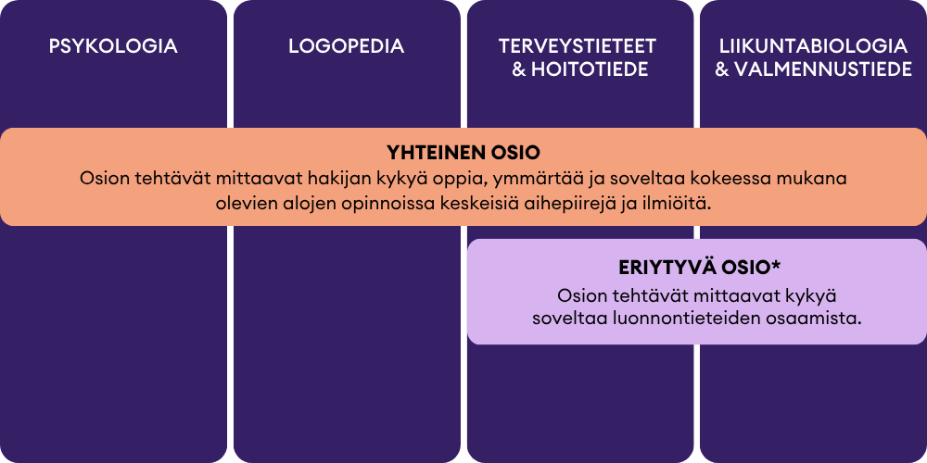
Valintakoe D
*Huom! Eriytyvää koeosiota käyttävät liikuntabiologian ja valmennustieteen lisäksi ainoastaan kaksi terveystieteiden hakukohdetta:
liikuntalääketiede ja terveysliikunta, Itä-Suomen yliopisto
diagnostisten terveystieteiden maisteriohjelma, Jyväskylän yliopisto

Slide 50
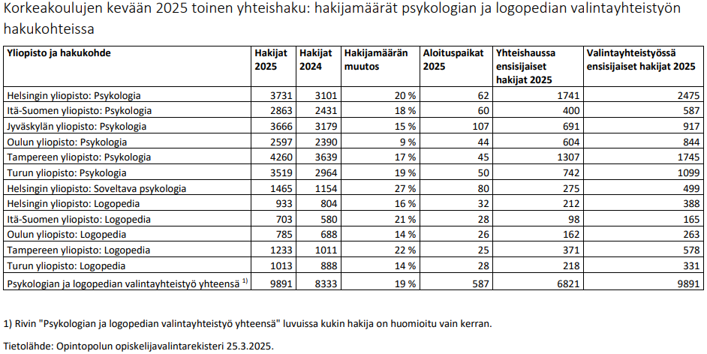
Psykologia ja logopedia hakijamäärät
Valintakoemuutos (?) nosti hakijamääriä lähes 20 %
2024 ensisijaisia ollut 5963 (nyt n. 15 % nousu)

Slide 51
Psykologia valintamenettely
Opiskelupaikat | Aloitus-paikat 2026
Jyväskylän yliopisto | 107
Itä-Suomen yliopisto, Joensuu | 60
Helsingin yliopisto | 62
Tampereen yliopisto | 45
Turun yliopisto | 50
Oulun yliopisto | 44
Helsingin yliopisto, soveltava psykologia | 80
Åbo Akademi | 20
70 % aloituspaikoista on varattu ensikertalaisille hakijoille
Valintayhteistyö (suomenkieliset hakukohteet)
40 % valintakoevalinta
60 % todistusvalinta (ainoastaan ensikertalaiset hakijat)
Todistusvalinnan pisteytys (max 155,6 p)
Äidinkieli ja kirjallisuus
Psykologia
Matematiikka (pitkä tai lyhyt)
Kaksi muuta parhaat pisteet tuottavaa ainetta
10 paikkaa enemmän
4 paikkaa enemmän
ei psykologin
pätevyyttä
Todistus/valintakoe + haastattelu
Notes:
Ei avoimen väylää, Jyväskylään 10 avoimella + tentillä (filosofian maisteri)

Slide 52
Psykologia todistusvalinnan pisterajat
Todistusvalinnan maksimipistemäärä ollut 157,9 p. eli vaadittu n. 77-88 % maksimipisteistä
Äidinkieli L
Psykologia L
Pitkä matematiikka E
Pitkä kieli E
Historia E
➡ Yht. 141 pistettä
Tällä todistuksella olisi hyväksytty kaikkiin yliopistoihin
Hakukohde | 2021 | 2022 | 2023 | 2024 | 2025
Helsingin yliopisto | 137,5 | 139,2 | 140,2 | 139,3 | 137,9
Tampereen yliopisto | 136,5 | 136,6 | 137 | 136 | 137
Turun yliopisto | 134 | 136,5 | 136,9 | 134,2 | 136,5
Jyväskylän yliopisto | 129,8 | 127,8 | 130,6 | 129,8 | 130,2
Oulun yliopisto | 127,8 | 127,9 | 130,9 | 128,7 | 128,1
Itä-Suomen yliopisto, Joensuu | 126,4 | 125,1 | 128,5 | 125,8 | 126,7
Helsingin yliopisto, soveltava psykologia | - | - | - | 120 | 121
Äidinkieli E
Psykologia L
Pitkä matematiikka M
Pitkä kieli E
Historia E
➡ Yht. 129,5 pistettä
Tällä todistuksella olisi hyväksytty Itä-Suomen, Oulun yliopistoon sekä soveltavan psykologian koulutukseen Helsinkiin

Slide 53
Psykologia valintakoevalinnan pisterajat
Hakukohde | 2024 (max. 109,9 p.) | 2025 Ensikertalaiset (max 144,1 p.) | 2025 Kaikki hakijat (max 144,1 p.)
Helsingin yliopisto | 85,6 | 105 | 108,1
Tampereen yliopisto | 82,3 | 103,2 | 103,4
Turun yliopisto | 81,7 | 102,7 | 103
Jyväskylän yliopisto | 78,5 | 97,6 | 98,5
Oulun yliopisto | 76,6 | 96 | 98
Itä-Suomen yliopisto, Joensuu | 76,3 | 95,2 | 96,2
Helsingin yliopisto, soveltava psykologia | 72,5 | 92,1 | 93,3
Valintakoevalinnan paikoista 25 % varattu ensikertalaisille
2024: ensikertalaisuudella ei merkitystä pisterajoissa
2025: kaikissa hakukohteissa merkitystä
Sisäänpääsy vaati 2025
noin 65-75 % maksimipisteistä
Notes:
Lyhyemmän valmistautumisajan ansiosta voinut hakea erilaisista tilanteista ja tämä mahdollistanut aiempaa vielä kovemman tason hakijoissa?
Uudentyyppinen koe sopinut paremmin hakijoille, joilla jo aiempaa opiskelutaustaa?

Slide 54
Logopedia valintamenettely
70 % aloituspaikoista on varattu ensikertalaisille hakijoille
51 % todistusvalinta
49 % valintakoe
Tampereella valintakoe korvattu näyttöreitillä
Logopedian perusteet verkko-opetus 2.4.-22.5. + haastatteluun kutsutaan 20 kurssimenestyksen perusteella
Todistusvalinnan pisteytys (max 149,9 p.)
Äidinkieli ja kirjallisuus
Matematiikka (pitkä tai lyhyt)
Kolme muuta parhaat pisteet tuottavaa ainetta
+ kynnysehto äidinkieli M
Opiskelupaikat | Aloitus-paikat 2026
Turun yliopisto | 28
Itä-Suomen yliopisto, Joensuu | 28
Helsingin yliopisto | 32
Oulun yliopisto | 26
Tampereen yliopisto | 28
Åbo Akademi | 15
3 paikkaa enemmän
Todistus/valintakoe + haastattelu

Slide 55
Logopedia todistusvalinnan pisterajat
Todistusvalinnan maksimipistemäärä: 148,4 p.
Todistusvalintakiintiö laski vuonna 2024 70 % -> 51 %
Hakukohde | 2023 Ensikertalaiset | 2023 Kaikki | 2024 Ensikertalaiset | 2024 Kaikki | 2025 Ensikertalaiset | 2025 Kaikki
Helsingin yliopisto | 114,5 | 119 | 116,2 | 130,3 | 119,2 | 128,5
Tampereen yliopisto | 117,6 | 119,9 | 120 | 123,8 | 122,9 | 123,8
Turun yliopisto | 113,2 |  | 117 |  | 119,9 | 126,4
Oulun yliopisto | 112,4 | 112,5 | 114,1 |  | 118,3
Itä-Suomen yliopisto, Joensuu | 109,8 | 113,1 | 113,7 | 115,6 | 113,7 | 114,6
Äidinkieli E
Lyhyt matematiikka L
Psykologia E
Pitkä kieli E
Terveystieto L
➡ Yht. 115,3 pistettä
> Tällä todistuksella olisi keväällä 2025 hyväksytty Ouluun

Slide 56
Logopedia valintakoevalinnan pisterajat
Valintakokeen maksimipistemäärät:
2024: 109,9 p.
2025: 144,1 p.
Miten vertautuu psykologian 2025 pisterajoihin?
Logopediassa kaikissa hakukohteissa alhaisemmat pisterajat kuin psykologian kohteissa (pl. Tampereella kaikille hakijoille ollut korkeampi logopedian pisteraja kuin soveltavaan psykaan)
Hakukohde | 2024 Ensikertalaiset | 2024 Kaikki | 2025 Ensikertalaiset | 2025 Kaikki
Helsingin yliopisto | 67 | 71 | 88,6 | 91,1
Tampereen yliopisto | 72,9 |  | 90,7 | 95,9
Turun yliopisto | 66,8 | 74,5 | 89,5 | 90,9
Oulun yliopisto | 67,9 | 69,7 | 87 | 87
Itä-Suomen yliopisto, Joensuu | 62,9 | 68,2 | 82,6 | 83,6

Slide 57

Valintakoe D | 3.6.2026 klo 14-17.30
Kokeen rakenne ja kesto
Valintakokeessa on kaikille yhteinen osio, jonka kaikki valintakokeeseen osallistuvat suorittavat.
Suoritusaika 3 h
Lisäksi valintakokeessa eriytyvä osio, joka tulee suoritettavaksi, jos on hakenut
liikuntabiologian (kandi+maisteri),
valmennustieteen (kandi+maisteri),
liikuntalääketiede ja terveysliikunta (kandi+maisteri) tai
diagnostisten terveystieteen (maisteri) hakukohteeseen.
Suoritusaika 30 min
Hakija tekee kaikki ne koeosiot, jotka hänen valitsemansa hakukohteet edellyttävät.

Slide 58
Valintakoe D | Valintakoevaatimukset
Vaatimukset ovat samat kuin keväällä 2025
Yhteisessä osiossa mitataan kykyä oppia, ymmärtää ja soveltaa kokeessa mukana olevien alojen opinnoissa keskeisiä aihepiirejä ja ilmiöitä.
Osio perustuu kokeessa jaettavaan aineistoon sekä lyhyeen ennakkomateriaaliin, joka julkaistaan yliopistovalinnat.fi –sivustolla ma 1.6.2026 klo 8.00 eli 2 päivää ennen valintakoetta.
Ennakkomateriaali on käytössä valintakokeessa
Kokeessa oleva aineisto ja kokeen ennakkomateriaali voivat olla englanninkielistä.
Yhteisessä osiossa on tehtäviä, jotka mittaavat valmiuksia tiedon omaksumisessa ja soveltamisessa, analyyttisessä ja kriittisessä ajattelussa sekä loogisessa päättelyssä.
Lisäksi osion tehtävissä voidaan mitata todennäköisyyksien, tutkimusaineistojen ja graafien ymmärtämistä ja soveltamista.
Yhteisessä osiossa on käytössä koejärjestelmän funktiolaskin
Eriytyvässä osiossa mitataan hakijan kykyä soveltaa luonnontieteiden osaamista.
Eriytyvässä osiossa tulee hallita lukion fysiikan FY1-moduulin, kemian KE1-moduulin ja biologian BI5-moduulin sisällöt (Lops 2019)

Slide 59
Valintakoe D | Millainen yhteinen osio oli keväällä 2025?
Ennakkomateriaali: 2 englanninkielistä artikkelia, jotka olivat käytössä kokeessa
1) Tilastomatemaattinen artikkeli ja 2) perinteinen tutkimusartikkeli
Aihealueissa korostuivat terveys- ja hoitotieteet
Paljon laskemista vaativia tehtäviä, ei pelkästään tilastotieteen ja todennäköisyyksien hallintaa vaan yleisiä matemaattisia taitoja
Perustaitoja, mutta näitä piti osata soveltaa erilaisiin sanallisiin tehtäviin
Loogista päättelyä ei ollut erillisissä tehtävissä kuten aiemmin, vaan ns. matemaattis-loogisena päättelyä mukana muissa tehtävissä
Kokeessa useita lyhyitä aineistoja (1 englanninkielinen, muut suomeksi)
Kaikki tehtävät olivat kokeessa samalla sivulla > toi haasteen kokeen laajuuden hahmottamiseen, kokeessa koettiin olevan kova aikapaine eikä kaikkia tehtäviä ehtinyt välttämättä tehdä
Suuri vaihtelu tehtävien tasossa, osa tehtävistä helppoja ja osa vaikeita ja aikaa vieviä
Notes:
Tilaston artikkeli käsitteli kausaalipäättelyä eli ns. syyseuraussuhteen selvittävää päättelyä. Artikkeli esitteli 5 erilaista menetelmää kausaalipäättelyiden tekemiseen. Artikkelin ymmärtäminen vaati vahvaa osaamista korrelaatiosta sekä erityisesti regressioanalyysista ja yleisesti tilastotieteen tuntemisesta. Toinen artikkeli sydän- ja verisuoniterveyden liittyminen syöpäkuolleisuuteen. 2 iso aineistoa, jota tutkimuksessa oli hyödynnetty.

Slide 60
Valintakoe D | Millainen yhteinen osio oli keväällä 2025?
96 tehtäväkohtaa
Tehtävätyypit: tosi-/epätosiväittämiä, monivalintoja & laskutehtävissä piti kirjoittaa lukuarvo
Kaikissa tehtävissä myös vastaamatta jättämisestä sai -0,2 pistettä eli ”automaattisesti” -19,2 pistettä
Toisaalta: oikein / väärin väittämissä oikeasta vastauksesta sai +1,1 pistettä ja väärästä -0,4 (= arvaamisen odotusarvo +0,35 pistettä ja vastaamatta jättämisen -0,2) eli todennäköisyyksien mukaan näissä tehtävissä kannatti arvata

Slide 61
Valintakoe D | Millainen yhteinen osio oli keväällä 2025?
Yhteisessä osiossa 5 tehtäväkokonaisuutta
Chanin ym. (2021) artikkeliin perustuvat tehtävät
Lianin ym. (2024) artikkeliin perustuvat tehtävät sekä artikkeleita yhdistelevät tehtävät
Valintakokeessa jaettuun aineistoon perustuvia tehtäviä
Päättelytehtäviä ja tilastollisten aineiston tulkintaa
Päättely- ja laskutehtäviä
46 % yleiset matemaattiset taidot, looginen päättely, yleinen tilastotieteen osaaminen
18 % aineistopohjaiset muut tehtävät
36 % ennakkomateriaaliin liittyvät tehtävät (nämä myös painottuivat laskemiseen / tilastoon)
Osuus kokonaispisteistä
n. 23 %
n. 13 %
n. 18 %
n. 17 %
n. 29 %
Analyysit valintakokeesta D:
https://valmennuskeskus.fi/psykologian-valmennuskurssi/psykologian-valintakoe/
Notes:
Helpottavaa tilaston artikkelissa: osaamsita korrelaatiosta,, erityisesti regressioanalyysistä. Tehtävä 1 pohjautui kokonaan ennakkomateraialiin ja oli tilastomatematiikkaa.
Artikkeleita yhdistävässä tehtävsäsä piti hyödyntää toisessa artikkeleissa olleita tutkimusmenetelmiä toisen artikkelin aineistoon.
Tehtävässä 2 paljon artikkelin taulukoiden ja tulosten tulkintaa.
Tehtävä 3 Uudet lyhyet aineistot: n. 2 sivua ja noin 2,5 sivua (niihin liittyvät tehtävät)
Tehtävä 4 > peustui täysin loogiseen päätöksetekokykyyn ja yleiseen tilastotieteen tuntemukseen.
Tehtävä 5 > annettu erilaisia aineistoja, joiden perusteella piti vastata kysymyksiin. Testattiin yleisiä matemaattisia taitoja, että osaa käyttää uutta kaavaa.

Slide 62
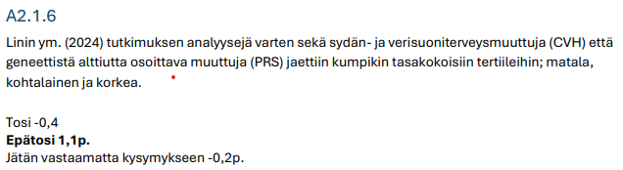


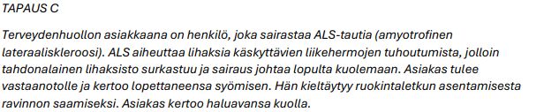
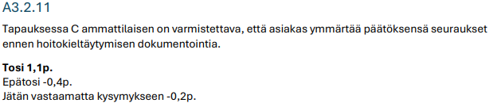
Valintakoe D | Esimerkkejä tehtävistä
”Perinteinen” psykologian/logopedian valintakokeen väittämätehtävä.
Uudenlainen kokeessa olevan aineiston soveltamista vaatinut tehtävä
Notes:
Ylempi esimerkki tehtävistä, joita psykalogon kokeessa viime vuosina pääosin ollut. Nyt ne selkeästi vähemmistössä, ehkä noin 10 % kokeen pisteistä,
Huomattavasti enemmän soveltavia tehtäviä ja laskemista. Myös aineistoon liittyvät tehtävät vaativat soveltamista esim. eettisiin suosituksiin perustuva tehtävä vaati aineiston soveltamista kokeessa esitettyihin tapauskuvauksiin.

Slide 63
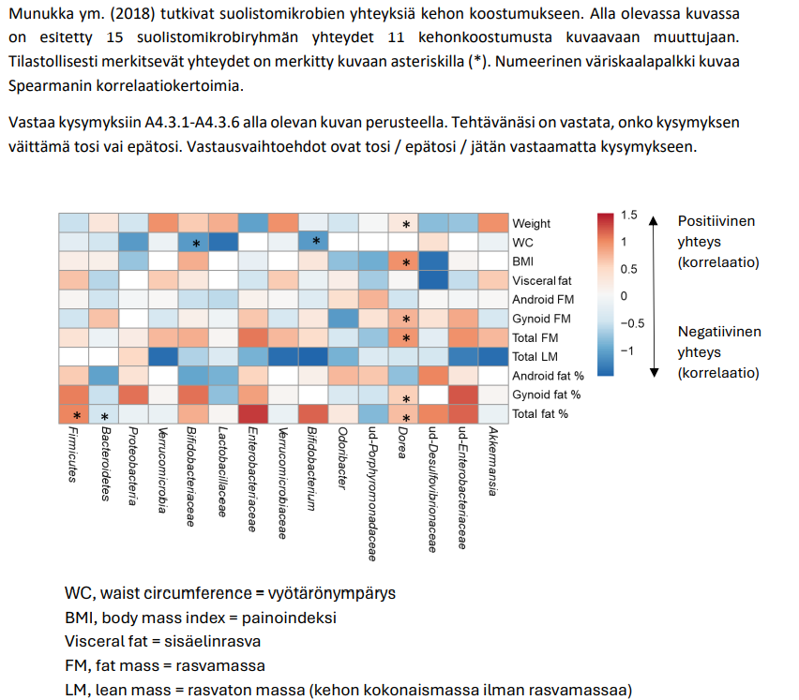
Valintakoe D | Esimerkki tehtävästä A4.3
A4.3.2 Suolistomikrobiryhmä Verrucomicrobian ja kehonkoostumusta kuvaavien muuttujien välillä ei löydetty tilastollisesti merkitseviä yhteyksiä.
A4.3.4 Kaikista kehonkoostumusta kuvaavista muuttujista eniten tilastollisesti merkitseviä yhteyksiä suolistomikrobimuuttujiin oli kokonaisrasvaprosentilla.
Notes:
Taulukon tulkintaa. Pitää ymmärtää tilastollisten tutkimuksen perusteista mm. tilastollisen merkitsevyyden käsite ja osata tulkinta taulukkoa.

Slide 64
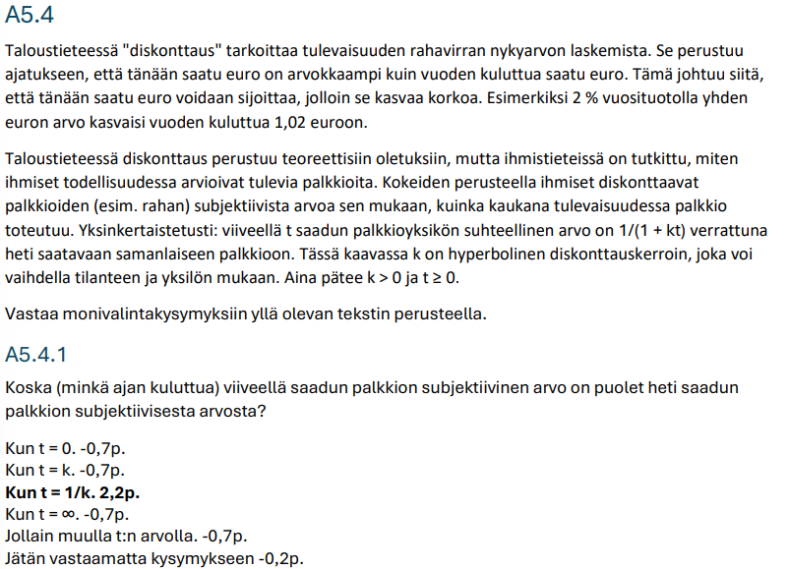
Valintakoe D | Esimerkki tehtävästä A5.4
Notes:
Vaikka puhutaan diskonttauksesta, niin tämä on puhtaasti matemaattinen soveltamistehtävä, jossa kaavan käyttö riittää. Diskonttauksen idea (nykyarvo vs. tulevaisuuden arvo) auttaa ymmärtämään kontekstia, mutta pisteiden kannalta ratkaisevaa on kaavan soveltaminen.

Slide 65
Valintakoe D | Yleisiä huomioita
Psykologian ja logopedian valintakokeeseen on aina kuulunut yllätyksellisyys ja uusi valintakoe D jatkoi samaa linjaa
Koe on myös paineensietoharjoitus ja testaa epävarmuuden sietokykyä
Kukaan ei tiedä etukäteen millainen koe tulee olemaan
Koe oli keväällä 2025 laskupainotteinen, mutta ei ole tietoa säilyykö painotus yhtä vahvasti jatkossa
Keskiössä ollut tietojen ja taitojen soveltaminen
Eriytyvä osio
Eriytyvä osio perustui suoraviivaisesti lukion kursseihin
Osion maksimipistemäärä 49 pistettä, 14 monivalintatehtävää
Ei käytössä laskinta
Valintakoe D yhteinen osio: https://yliopistovalinnat.fi/wp-content/uploads/2025/07/Valintakoe_D_Yhteinen_osio_2025_suomi_vastauksilla.pdf
Valintakoe D eriytyvä osio: https://yliopistovalinnat.fi/wp-content/uploads/2025/07/Valintakoe_D_Eriytyva_osio_2025_suomi_vastauksilla.pdf

Slide 66
Valintakoe D | Valmistautuminen yhteiseen osioon
Perusmatematiikan taidot haltuun, sen jälkeen soveltavampien tehtävien harjoittelu, erityisesti erilaiset sanalliset tehtävät (matemaattinen päättely)
Tilastotieteen ja todennäköisyyden keskeisimmät perusasiat ja -käsitteet
MAB5, MAB9 ja/tai MAA8 –moduulit
Tieteelliset artikkelit
Ymmärtäminen ja keskeisimpien asioiden laskeminen
Loogisen päättelyn harjoittelu
Vanhat valintakokeet, erilaiset pulmatehtävät
Vaikka nyt ei erillisiä loogisen päättelyn tehtäviä, ei voi tietää onko jatkossa
Tieteelliset artikkelit
Miten luetaan, miten erilaisia tutkimustuloksia/-taulukoita tulkitaan
Englanninkielen ja sanaston vahvistaminen
Mielen hallinta ja koestrategiat
Ennakkomateriaalin ilmestymisen jälkeen
Kalenteri täysin tyhjäksi
Kokonaisuuden hallinta (=täytyy ymmärtää sisältö sekä tietää suunnilleen, mistä vastaus löytyy)
Ei voi jättää sen varaan, että materiaali on käytössä kokeessa

Slide 67

Valintakoe E
Valintakoetta E käyttävät koulutusalat
Kasvatustieteet ja opettajankoulutus
Lisäksi:
Liikuntapedagogiikka (Jyväskylä)
Musiikkikasvatus (Oulu)
Interkulttuurinen luokanopettajakoulutus (Oulu)
joissa kuitenkin kaikissa oma, toisen vaiheen soveltuvuuskoe, joka ei ole osa kasvatusalojen yhteistä valtakunnallista soveltuvuuskoetta
Liikuntapedagogiikassa myös eri todistuspisteytys
Uutena:
Luokanopettajan kandidaatti- ja maisteriohjelma, kasvatustieteen kandidaatti ja maisteri (3+2v), S2 -taustaisten valintaväylä (Jyväskylän yliopisto) (5 aloituspaikkaa)
Varhaiskasvatuksen opettajan kandidaattiohjelma ja varhaiskasvatuksen maisteriohjelma kasvatustieteen kandidaatti ja maisteri (3+2v) S2 -taustaisten valintaväylä (Jyväskylän yliopisto) (5 aloituspaikkaa)
Varhaiskasvatus, Varhaiskasvatuksen tutkinto-ohjelma, kasvatustieteen kandidaatti ja maisteri (3+2v), monimuotokoulutus (Oulun yliopisto)
Varhaiskasvatuksen opettajan tutkinto-ohjelma, kasvatustieteen kandidaatti (3v) monimuotokoulutus (Turun yliopisto)

Slide 68
Kasvatustiede ja opettajankoulutus: koulutusohjelmat
Helsingin yliopisto: luokanopettaja, varhaiskasvatus, kotitalous, käsityö, erityispedagogiikka, yleinen ja aikuiskasvatustiede sekä ruotsinkieliset: varhaiskasvatus, luokanopettaja, yleinen kasvatustiede
Itä-Suomen yliopisto, Joensuu: luokanopettaja, varhaiskasvatus, kotitalous, käsityö, erityisopettaja ja erityisluokanopettaja, opinto-ohjaaja ja uraohjaaja, yleinen kasvatustiede ja aikuiskasvatus
Jyväskylän yliopisto: luokanopettaja (myös S2 –taustaisille), varhaiskasvatus (myös S2 –taustaisille), erityispedagogiikka, yleinen ja aikuiskasvatustiede
Liikuntapedagogiikan kandi+maisteri, mutta sillä oma, erillinen soveltuvuuskoe
Lapin yliopisto: luokanopettaja, yleinen kasvatustiede, kestävyyskasvatus, erityisopettaja
Oulun yliopisto: luokanopettaja, varhaiskasvatus (myös monimuotokoulutus), erityispedagogiikka, kasvatustieteet, oppimistieteet
Interkulttuurinen luokanopettaja
Musiikkikasvatus
Tampereen yliopisto: luokanopettaja, varhaiskasvatus, erityisopettaja, elinikäinen oppiminen ja kasvatus
Turun yliopisto
Turku: luokanopettaja, erityisopettaja, kasvatustieteiden tutkinto-ohjelma, varhaiskasvatuksen monimuotokoulutus
Rauma: luokanopettaja, varhaiskasvatus, käsityö
Åbo Akademi: luokanopettaja, varhaiskasvatus, kotitalous, käsityö, erityisopettaja, yleinen kasvatustiede

Slide 69
Kasvatustiede ja opettajankoulutus: valintamenettely
Yleinen kasvatustiede ja aikuiskasvatustiede, joissa ei ole soveltuvuuskoetta
Todistusvalinta 40-60% yliopistosta riippuen
Avoimen väylä 10-30% yliopistosta riippuen
Valintakoe E 20-33% yliopistosta riippuen
Koulutusohjelmat, joissa on soveltuvuuskoe (kaikki eri opettajankoulutusohjelmat)
Todistusvalinta + soveltuvuuskoe 60%
Avoimen väylä + soveltuvuuskoe 10%
Valintakoekoe + soveltuvuuskoe 30%
Soveltuvuuskoe on pakollinen kaikille opettajankoulutukseen hakeville
70-80 % uusista aloituspaikoista ensikertalaisille hakijoille
Liikuntapedagogiikassa valitaan todistusvalinnalla 50% ja valintakoe E:llä 50%

Slide 70
Kasvatustiede ja opettajankoulutus: todistusvalinta
Todistusvalinnan pisteytys muuttuu keväällä 2026
Pisterajat eivät sellaisenaan ole vertailukelpoisia aiempien vuosien pisterajojen kanssa
Todistusvalinnan pisteytyksessä huomioidaan keväästä 2026 alkaen viisi ainetta:
Äidinkieli ja kirjallisuus (suomi, ruotsi, saame, S2 tai R2)
Matematiikka (pitkä tai lyhyt)
Kolme muuta ainetta, jotka tuottavat hakijalle parhaat pisteet
Maksimipistemäärä 149,9 pistettä
Todistusvalinnan vähimmäispisteraja on 54 pistettä
Sen alle jääviä ei huomioida todistusvalinnassa.
Tasapistetilanteessa: 1) äidinkieli, 2) matematiikka 3) muut aineet 4) muut aineet (tasaajakriteereitä käytetty aiempina vuosina useissa eri koulutusohjelmissa)
Liikuntapedagogiikan todistusvalinnassa huomioidaan:
Äidinkieli
Terveystieto
Kaksi hakijalle parasta pistettä tuottavaa ainetta
Todistusvalinnan vähimmäispisteraja on 65,1 / 131,4 pistettä

Slide 71
Kaikilta pisteytettävät aineet:
Äidinkieli | L | E | M | C | B | A
 | 36,1 | 32,5 | 28,8 | 21,7 | 10,8 | 5,4
Matematiikka | L | E | M | C | B | A
pitkä | 28,9 | 28,6 | 26 | 20,2 | 8,7 | 4,3
lyhyt | 28,2 | 25,4 | 22,5 | 16,9 | 8,4 | 4,1
Kolme muuta ainetta:
Aine | L | E | M | C | B | A
pitkä kieli | 28,3 | 25,5 | 22,6 | 17,0 | 8,5 | 4,2
keskipitkä kieli | 25,0 | 20,0 | 15,0 | 10,0 | 7,5 | 3,8
lyhyt kieli (muu kuin englanti) | 24,5 | 19,6 | 14,7 | 9,8 | 7,4 | 3,7
lyhyt englanti | 20,0 | 16,0 | 12,0 | 8,0 | 6,0 | 3,0
biologia | 24,5 | 19,6 | 14,7 | 9,8 | 7,4 | 3,7
elämänkatsomustieto | 24,5 | 19,6 | 14,7 | 9,8 | 7,4 | 3,7
filosofia | 24,5 | 19,6 | 14,7 | 9,8 | 7,4 | 3,7
fysiikka | 24,5 | 19,6 | 14,7 | 9,8 | 7,4 | 3,7
historia | 24,5 | 19,6 | 14,7 | 9,8 | 7,4 | 3,7
kemia | 24,5 | 19,6 | 14,7 | 9,8 | 7,4 | 3,7
maantiede | 24,5 | 19,6 | 14,7 | 9,8 | 7,4 | 3,7
psykologia | 24,5 | 19,6 | 14,7 | 9,8 | 7,4 | 3,7
terveystieto | 24,5 | 19,6 | 14,7 | 9,8 | 7,4 | 3,7
uskonto | 24,5 | 19,6 | 14,7 | 9,8 | 7,4 | 3,7
yhteiskuntaoppi | 24,5 | 19,6 | 14,7 | 9,8 | 7,4 | 3,7

Slide 72
Kasvatustiede ja opettajankoulutus: todistusvalinnan pisterajaesimerkkejä (maks. 123,9)
Koulutus | Kaupunki | Ensikertalaiset / Muut 2023 | Ensikertalaiset / Muut 2024 | Ensikertalaiset / Muut 2025
Luokanopettaja | Tampere | 84 / 82 | 84 | 81,9 (66%)
Luokanopettaja | Rovaniemi | 57,1 / 56,9 | 52,7 | 49,4 (40%)
Varhaiskasvatus | Tampere | 58,1 / 58,9 | 48,4 | 56,2 / 61,7 (46% / 50%)
Varhaiskasvatus | Joensuu | 45 / 45 | 45 | 45 (36,3%)
Erityispedagogiikka | Helsinki | 83,8 / 87,7 | 78,4 /91,8 | 70,5 (57%)
Erityisopettaja | Joensuu | 67,8 / 66 | 68,1 | 77 / 77,5 (62% / 63%)
Opinto-ohjaus | Joensuu | 66,5 / 83,2 | 74,6 / 88 | 74,4 / 86,9 (60% / 70%)
Yleinen kasv+aik | Helsinki | 75,3 / 97,4 | 84,1 / 102,5 | 68,3 / 98,7 (55% / 80%)
Yleinen kasv+aik | Turku | 83 / 92,7 | 86 | 75 / 94,5 (61% / 76%)
Yleinen kasv+aik | Rovaniemi | 51,3 / 51,3 | 46,5 / 46,1 | 45,8 / 49,6 (37% / 40%)

Slide 73
Kasvatustiede ja opettajankoulutus: valintakoe E
Valintakoe E: 25.5.2026 klo 9.00–12.00
Kokeeseen ei ole ennakkoon luettavaa aineistoa vaan se perustuu kokeessa jaettavaan aineistoon
Kokeessa arvioidaan kasvatustieteellisessä koulutuksessa tarvittavia akateemisia opiskelutaitoja
tiedon analysoinnin ja soveltamisen valmiuksia
ongelmanratkaisutaitoa ja
monilukutaitoa
Koe edellyttää, että hakija osaa lukea ja tulkita erilaisia tekstejä, kuvioita ja taulukoita.
Tehtävät ovat erilaisia valintatehtäviä
Yleisen- ja aikuiskasvatustieteen ohjelmissa: Valintakokeesta on saatava vähintään 5% valtakunnallisesti parhaiten menestyneen hakijan pistemäärästä, jotta koe on hyväksytysti suoritettu
Kokeesta saatava pistemäärä otetaan huomioon kaikissa kasvatusalan yhteisvalintaan osallistuvissa koulutuksissa, joihin hakija on hakenut.

Slide 74
Millainen oli Valintakoe E keväällä 2025?
Poikkeuksellisen pitkä ja työläs koe, jossa aiempia vuosia enemmän taulukko- ja kuvaajatehtäviä
Ajankäyttö ja koetaktiikka aiempaakin korostuneempi
Kolme artikkelia, yhteensä 35 sivua luettavaa, kaksi empiirisiä tutkimusta ja yksi teoreettinen artikkeli
Tuominen, H., Kuusi, A., Pulkka, A.-T., Tapola, A., & Niemivirta, M. (2021). Täydellisyyteen pyrkimistä ja huolta omista suorituksista? Lukiolaisten perfektionismi ja opiskeluhyvinvointi. Kasvatus, 52(2), 209– 222.
Hanhimäki, E., Vähäsantanen, K., & Rantanen, J. (2021). Toimijuuden ja identiteetin yksilölliset ja sosiaaliset painotukset korkeakoulutettujen urapoluilla. Aikuiskasvatus, 41(4), 319–332.
Kauppi, V.-M., & Pettersson, H. (2023). John Deweyn reflektiivinen ajattelu ja nykyinen kriittisen ajattelun kasvatusideaali. Kasvatus & Aika, 17(1), 28–49.
30 tehtäväkokonaisuutta, joissa 140 vastattavaa kohtaa
yksiosainen ja selkeä koerakenne: artikkelien tehtävät olivat peräkkäin (mekaaniset, soveltavat ja lopuksi kaikkia artikkeleja yhdistelevät)
1/3 soveltavia tehtäviä ja pistemäärältään eriarvoisia tehtäviä (oikea vastaus: +1 ja +2p., tyhjä: 0p., väärä vastaus: -0,11 ─ -1p.)
Tehtävät painottuivat tasaisesti artikkeleittain
Olennaista mm.
Tekstirakenteet, tutkimukset: kvantitatiiviset ja kvalitatiiviset piirteet
Hakutoiminnon käyttö
Vastaustaktiikka: mihin kannattaa vastata, missä järjestyksessä miinuspisteet ja eriarvoiset tehtävät

Slide 75
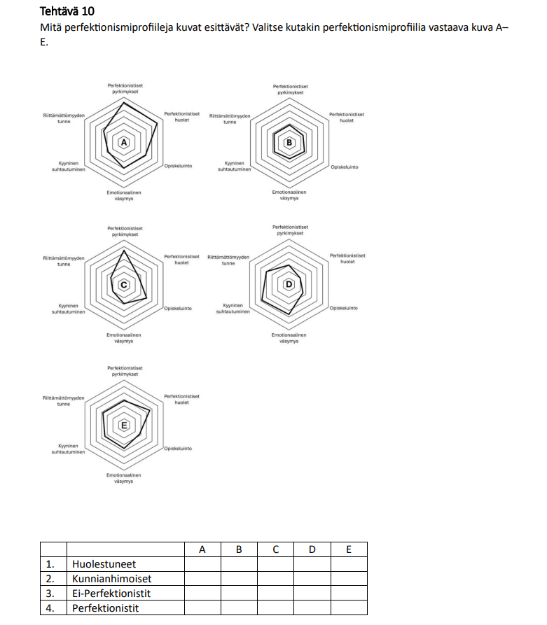
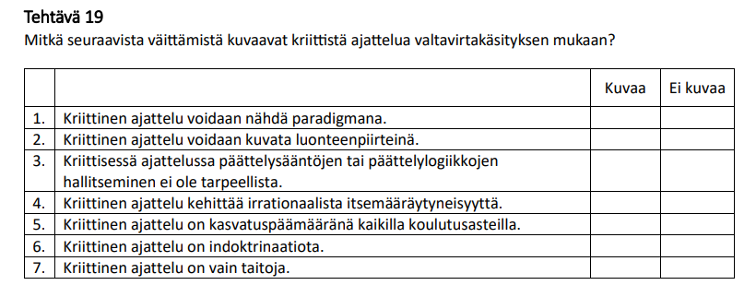
Tehtäväesimerkkejä Valintakoe E 2025

Slide 76
Valintakokeen E pisterajaesimerkkejä 2025
Valinta- yksikkö | Min. pisteet 2025 (maks. 187)
Helsinki lo | 99,32 / 121,46
Tampere lo | 110,58 / 123,94
Turku lo | 99,86 / 111,81
Jyväskylä lo | 100,23 / 116,07
Rauma lo | 89,31 / 104,74
Oulu lo | 88,63 / 101,72
Joensuu lo | 78,51 / 89,02
Rovaniemi lo | 74,51 / 76,20
Valinta-yksikkö​ | Min. pisteet 2025 (maks. 187)
Helsinki erkka​ | 105,06 / 121,57
Jyväskylä erkka​ | 106,90 / 115,43
Joensuu opo ​ | 102,33 / 119,05
Tampere vaka​ | 73,58 / 93,65
Joensuu vaka​ | 7,96 / 7,96
Valinta-yksikkö​ | Min. pisteet 2025​ (maks. 187)
Turku kasv.​ | 103,61 / 118,68
Oulu kasv.​ | ​98,46 / 117,42
Helsinki kasv.​ | 95,58 / 120,75
Jyväskylä kasv.​ | 94,06 / 123,04
Rovaniemi kasv.​ | 68,90 / 101,83
Itä-Suomi (Joensuu) kasv. | 80,65 / 101,88
Tampere elokas | 106,71 / 113,9
Helsingfors kasv. | 58,1 / 75,78

Slide 77
Kasvatustiede ja opettajankoulutus: avoin väylä
Opettajankoulutusohjelmissa 10% soveltuvuuskokeeseen kutsuttavista varataan avoimen väylän opiskelijoille, muissa koulutusohjelmissa sisäänottokiintiö 9-25%
Avoimen väylässä voi hakea jos hakija:
On suorittanut jonkin kasvatustieteellisen alan perusopinnot, 25op, (arvosana min. 3/5) maks. 5 pistettä
kasvatus- ja aikuiskasvatustieteiden perusopinnot
kasvatustieteen perusopinnot
aikuiskasvatustieteen perusopinnot
varhaiskasvatustieteen perusopinnot
erityispedagogiikan perusopinnot
kasvatuspsykologian perusopinnot
Perusopinnoista tulee olla valmis kokonaismerkintä 30.4.2026 klo 15 mennessä
Perusopintojen suoritus ei kuulu hakijan mahdollisesti aiemmin suorittamaan korkeakoulututkintoon
Lisäpisteitä saa muista yliopisto-opinnoista (maks 7 pistettä)
Avoimen väylän maksimipisteet: 12 pistettä
Avoimen väylässä ei voi hakea, jos
Hakijalla on hakuajan päättyessä opinto-oikeus suomalaiseen alempaan tai ylempään korkeakoulututkintoon
Hakija on suorittanut opettajan pedagogiset opinnot tai ammatilliset opettajaopinnot
Avoimen väylän haku ei edellytä todistusvalinnan ja valintakokeen vaatimaa yleistä korkeakoulukelpoisuutta
Avoimen opinnoista seuraavia perusopintoja ei hyväksytä: draamakasvatus, esi- ja alkuopetus, ilmaisukasvatus, kasvatussosiologia, kotitalouskasvatus, kuvataidekasvatus, käsityökasvatus, liikuntapedagogiikka, mediakasvatus, musiikkikasvatus, psykologia, opettajan pedagogiset opinnot

Slide 78
Soveltuvuuskoe 2026
Opettajankoulutusten soveltuvuuskoe on kaikille yliopistoille ja koulutusohjelmille yhteinen lukuunottamatta
liikuntapedagogiikan,
interkulttuurisen luokanopettajan ja
musiikkikasvatuksen koulutusohjelmia, joissa jokaisessa on oma koe
Hakija voi saada soveltuvuuskoekutsun yhteen tai useampaan hakukohteeseen ensimmäisen vaiheen menestyksestä (todistusvalinta, valintakoe E tai avoin väylä) riippuen
Kutsut lähetetään sähköpostitse:
Todistusvalinnalla ja avoimen väylän kautta hyväksytyille 21.5.2026, kuitenkin viimeistään 3.6.2026 mennessä.
Valintakoe E:llä hyväksytyille viimeistään 3.6.2026
Soveltuvuuskoe järjestetään 10.-12.6.2026
Kokeen suorituspaikka ja kieli määräytyvät korkeimman hakuprioriteetin mukaan, johon hakija kutsutaan.
Koe suoritetaan vain kerran, ja sen pisteet huomioidaan kaikissa niissä hakukohteissa, joiden soveltuvuuskokeeseen hakija on kutsuttu.

Slide 79
Soveltuvuuskoe MAP-malli
Soveltuvuuskokeen menetelmänä on haastattelu.
Kokeessa arvioidaan hakijan koulutettavuutta ja edellytyksiä omaksua kasvatusalalla tarvittavia tietoja ja taitoja, soveltuvuutta kasvatusalan työtehtäviin sekä sitoutuneisuutta suorittaa tutkinto.
Arviointi perustuu MAP –malliin (Moniulotteinen opettajan osaamisen prosessimalli)
Kolme-neljä haastattelupistettä (kesto 5 min / pysäkki) ja viisi arvioitavaa osa-aluetta:
Opetuksen ja oppimisen tietoperusta
Kognitiiviset taidot
Sosiaaliset taidot
Persoonalliset orientaatiot
Ammatillinen hyvinvointi
Pisteytys 0-120 p., josta kustakin osasta tulee saada 4 pistettä ja koko kokeesta 40 pistettä, jotta hakija voi tulla hyväksytyksi
2025 soveltuvuuskokeen pysäkeillä käsiteltiin mm. seuraavia teemoja:
Pysäkki 1: Sitoutuneisuus ja motivaatio
Pysäkki 2: oikeudenmukaisuus, moninaisuus, arvot ja etiikka
Pysäkki 3: opetus- ja ohjaustyössä tarvittavat voimavarat

Slide 80

Esimerkkejä soveltuvuuskokeen kysymyksistä
Millainen kasvatusajattelu edistää sitä, että oppilailla on samat mahdollisuudet opiskella?
Mikä edistää yhdenvertaisuutta?
Arvioi miten vastasit edellisiin kysymyksiin.
Miten menestys opinnoissa näkyy sinun elämässäsi? / Mitä menestys opinnoissa tarkoittaa juuri sinulle?
Etä- ja lähiopetus: Millainen opetusmalli olisi sopiva yliopistoon?
Anna neuvot miten kokeeseen kannattaa valmistautua, jos on muitakin tehtäviä ja aikaa on kolme viikkoa.
Olet ravintolassa syömässä ja samassa ravintolassa on eräs oppilaasi perheensä kanssa. Oppilas on läikyttänyt juomaa pöydälle ja perhe toruu häntä kovaan ääneen samalla kun kävelet heidän ohitseen. Kuinka toimit?

Slide 81
Liikuntapedagogiikan soveltuvuuskoe
Soveltuvuuskokeen aika: 15.-17.06.2026 klo 8–20.
Koe on hakijalle yksipäiväinen
Soveltuvuuskokeen ohje julkaistaan Jyväskylän yliopiston verkkosivuilla 9.3.2026.
Soveltuvuuskokeeseen kutsuttavan hakijan tulee vahvistaa osallistumisensa soveltuvuuskokeeseen 8.6.2026 klo 15.00 mennessä.
Lisäpisteitä voi saada:
Liikunnan lukiodiplomin arvosanasta 2–10 pistettä.
Liikunnanohjauksen perustutkinto (liikuntaneuvoja): 10 pistettä.
Soveltuvuus-kokeen osiot | Enimmäis-pistemäärä
Liikunnallinen soveltuvuuskoe | 100
Kasvatuksellinen soveltuvuuskoe | 100
Liikunnan lukiodiplomi | 10
Liikunnanohjauksen perustutkinto (liikuntaneuvoja) | 10
Yhteispistemäärä | 220

Slide 82

Valintakoe F
Valintakoetta F käyttävät koulutusalat
kauppatiede
taloustiede
tietojärjestelmätiede
ympäristö- ja elintarviketalous
Elintarviketalouden ja kulutuksen kandiohjelma
Ympäristön ja maatalouden taloustieteen kandiohjelma

Slide 83
Kauppatiede, aloituspaikat ja hakukohteet
 | Aloituspaikat yhteensä | Todistus | Valintakoe
Aalto | 369 | 221 | 148
Hanken, Helsinki | 177 | 124 | 53
Hanken, Vaasa | 73 | 51 | 22
Itä-Suomen yliopisto, Joensuu | 70 | 42 | 28
Itä-Suomen yliopisto, Kuopio | 70 | 42 | 28
Jyväskylä | 125 | 75 | 50
LUT | 140 | 84 | 56
Oulu | 170 | 102 | 68
Tampere | 200 | 120 | 80
Turku | 230 | 138 | 92
Turun yliopisto, Pori | 60 | 36 | 24
Vaasa | 350 | 210 | 140
Åbo | 80 | 48 | 32
Yhteensä | 2169 | 1326 | 843

Slide 84

Kauppatiede, valintamenettely
60 % todistusvalinnalla (vain ensikertalaisille)​
Hanken 70 % todistusvalinnalla
40 % valintakokeella​
Hanken 30 % valintakokeella
70 % kaikista aloituspaikoista on varattu ensikertalaisille hakijoille (= 100 % todistusvalinta- ja 25 % valintakoepaikoista)
Todistusvalinnan pisteytys (max 149,9 p.)
Äidinkieli ja kirjallisuus
Matematiikka (pitkä tai lyhyt)
Kolme muuta parhaat pisteet tuottavaa ainetta
+ kynnysehto matematiikka suoritettu hyväksytysti
Valintakoetta F käyttävissä koulutusohjelmissa käytössä erilaisia todistusvalinnan pisteytyksiä esim. taloustiedossa (ainakin JKL) osa käyttää kauppatieteen pisteytystä ja osa ei

Slide 85
Kauppatiede | todistusvalinnan pisterajat
Todistusvalinnan maksimipistemäärä ollut 154 eli vaadittu n. 60-77 % max. pisteistä
 | 2023 | 2024 | 2025
Aalto | 117 | 118,6 | 118,7
Tampere | 110,5 | 112,2 | 111,5
Turku | 111,2 | 111,4 | 111,5
Hanken, Hki | 103,8 | 106 | 105,3
Jkylä, kauppatiede | 102,1 | 102,8 | 103
Åbo | 97,4 | 98,9 | 96,7
Kuopio | 97,2 | 97 | 96,8
LUT | 94,1 | 96,6 | 96,7
Oulu | 97,4 | 94,5 | 93,8
Vaasa | 92,8 | 94 | 93,2
Pori | 92,5 | 91,8 | 94
Joensuu | 92,1 | 94,1 | 93,6
Hanken, Vaasa | 90,5 | 94,3 | 93,5
Jkylä, taloustiede | 90,2 | 89,3 | 94,4
Äidinkieli E
Pitkä matematiikka E
Pitkä kieli E
Historia E
Filosofia E
➡ Yht. 113,5 pistettä
Tällä todistuksella päässyt kaikkiin muihin hakukohteisiin paitsi Aalto-yliopistoon
Notes:
Esim. Hankenille Helsinkiin korkea todistusvalinnan pisteraja, mutta valintakokeella ei

Slide 86
Kauppatiede | valintakoevalinnan pisterajat
 | 2023 | 2024 | 2025
Aalto | 25,47 | 26,45 | 28,5
Tampere | 24,47 | 24,96 | 26,5
Turku | 24,43 | 24,94 | 26
Jkylä, kauppatiede | 22,43 | 23,45 | 24,5
LUT | 20,94 | 22,47 | 23,5
Kuopio | 21,41 | 21,94 | 22
Pori | 19,96 | 21,43 | 21,5
Vaasa | 19,94 | 20,96 | 21
Oulu | 19,90 | 20,92 | 21
Joensuu | 19,92 | 20,47 | 21
Hanken, HKI | 14,43 | 17 | 20
Åbo | 11,86 | 14,96 | 16
Hanken, Vaasa | 10,39 | 13,92 | 15,5
Notes:
Pisterajat vaihtelevat vuosittain sen mukaan, kuinka vaikea koe on ollut. Ensikertalaisen tai kaikkien hakijoiden välillä ei ole ollut eroa pisterajoissa (= ei-ensikertalaisena ei ole ollut haastavampi päästä opiskelemaan valintakokeen kautta).
Ruotsin kielisiin helpoin päästä (vaikka todistusraja esim. hankeniin ollut korkea).
Ns. vaativuudeltaan koa on ollut aika samaa tasoa kuin aiemmin.

Slide 87
Valintakoe F | 3.6.2026 klo 9-12
Kokeen rakenne ja kesto​
Kaikille yksi yhteinen koeosio, kesto 3 tuntia
Valintakoe sisältää automaattitarkisteisia tehtäviä
Käytössä valintakoejärjestelmän sähköinen funktiolaskin
Vaatimukset​ (samat kuin vuonna 2025)
Kokeessa annettava aineisto
Lukion tilastomatematiikka (moduulit MAA8 tai MAB5). Vaatimusten mukaan riittää vain jompikumpi.
Joskus kokeessa ollut tehtäviä, jotka on ollut ratkaistavissa vain toisen moduulin tiedoilla (ei keväällä 2025)
Lukion taloustieto (moduuli YH2)
Mitataan hakijan kykyä omaksua ja soveltaa yhteiskunta-, kauppa- ja taloustieteellistä tietoa.
Valintakokeessa mitataan myös matemaattista ja loogista ajattelukykyä.
Notes:
Vaatimukset samat kuin keväällä 2025

Slide 88
Valintakoe F | Katsaus kevään 2025 kokeeseen
Valintakoeuudistuksen jälkeen valintakokeen rakenne pysyi samana kuin aiemmin
40 monivalintatehtävää
Oikeasta vastauksesta +1 pistettä ja väärästä -0,5 pistettä (ennen -0,51 pistettä)
Vastaamatta jättämisestä 0 pistettä
Historian osuus jäi pois, mutta mukana edelleen Suomen taloushistoriaa (osana YH2)
Keskeisin muutos: valintakokeessa aiempaa enemmän matematiikkaa ja taloustietoa yhdisteleviä tehtäviä, esim.
tehtävän konteksti oli taloustiedosta, mutta ratkaisussa vaadittiin matematiikkaa
osa yksittäisen tehtävän väitteistä ratkesi matematiikalla ja osa taloustiedon osaamisella
Matemaattinen ja looginen päättely tuli viime keväänä vaatimuksiin > kokeessa yksi puhtaasti loogisen päättelyn tehtävä ja lisäksi päättelykykyä testattiin osana muita tehtäviä
Taloustiedon tehtävien sisällöissä samoja aiheita kuin aiempina vuosina mm.
Jakamis- ja kiertotalous
Kysyntä- ja tarjonta
Valuuttakurssit
Yrityksen yritysmuodot ja yrityksen perustaminen

Slide 89
Valintakoe F | Katsaus kevään 2025 kokeeseen
Useammassa tehtävässä aihe ohi lukion taloustiedon sisällön
tehtävänannossa oli selitetty asia > luetun ymmärtäminen (ei siis vaatinut aiheen tuntemista etukäteen, sillä asia oli esitetty tehtävänannossa, mutta toki helpotti jos asia oli tuttu)
Vain muutama kuvaajatehtävä (näitä ollut välillä enemmän)
Ei yhtään pitkää luetun ymmärtämistä – lyhyitä tekstikatkelmia
Tehtävissä voidaan antaa vaikeita kaavoja tai muuta aineistoa, jota ei välttämättä tarvitset hyödyntää tehtävään vastaamisessa
Hyvä luetunymmärtäminen ja ”hoksaaminen” > looginen ajattelu
Miten harjoitella valintakokeeseen F?
Vaikka perustuu lukiomoduuleihin, ei kokeen vaativuutta kannata aliarvioida
Eri kustantajien lukiokirjojen opiskelu (erityisesti taloustieto)
Ajankohtaisten talousaiheiden seuraaminen
Luetun ymmärtäminen, erilaisten taulukoiden ja kuvaajien tulkinta
Matemaattisen ja loogisen ajattelun kehittäminen sisältöharjoittelun ohella
Vanhat kauppatieteen valintakokeet
Notes:
Joissakin tehtävissä samoja piirteitä kuin valintakokeessa D eli esim. välttämättä ei tarvitse ymmärtää tehtävän kontekstia, kunhan osaa esim. sijoittaa arvot kaavaan.
Tehtävä voi näyttää tosi vaikealta, mutta lopulta ratkeaa melko yksinkertaisesti

Slide 90
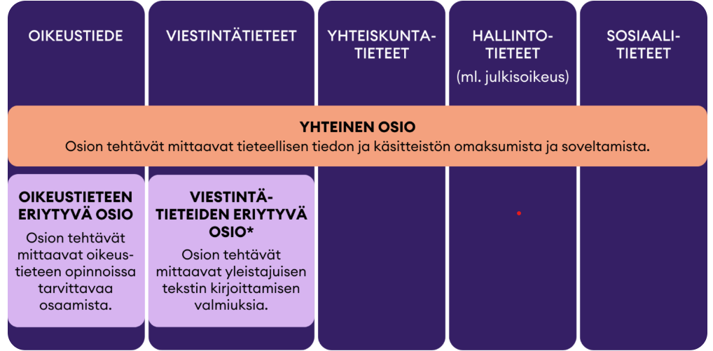
Valintakoe G
*Jyväskylän yliopisto: Journalistiikan kandidaatti- ja maisteriohjelma ja Viestinnän kandidaatti- ja maisteriohjelma
Tampereen yliopisto: Journalistiikka ja Viestintä
Vaasan yliopisto: Viestintätieteiden kandiohjelma
Itä-Suomen yliopisto Joensuu: viestintätieteet

Slide 91

Valintakoe G - oikeustiede
Oikeustiedettä voi opiskella suomeksi 5 kohteessa
Helsingin yliopisto (Helsinki), 203 (+30) aloituspaikkaa
Helsingin yliopisto (Vaasa), 40 aloituspaikkaa
Lapin yliopisto (Rovaniemi), 150 (+10) aloituspaikkaa
Turun yliopisto, 120 aloituspaikkaa
Itä-Suomen yliopisto (Joensuu), 50 aloituspaikkaa
Ruotsiksi 3 kohteessa
Helsingin yliopisto (Helsinki), 22
Helsingin yliopisto (Vaasa), 20
Åbo Akademi, 33
Aloituspaikkoja yhteensä 638, joista 314 jaossa valintakokeen perusteella eli n. 49,2% (edellisenä vuotena 55%)
75-80 % aloituspaikoista varattu ensikertalaisille
Notes:
Turku 80% ensikertalaisia, muut 75

Slide 92

Valintakoe G – oikeustiede, valintatavat
Oikeustieteellisen alan valintayhteistyö: 8 hakukohdetta (suomen- ja ruotsinkieliset)
Todistusvalinta
Valintakoevalinta
Avoimen väylä
Oikeusguru-kilpailu (finaaliin valittu ja osallistunut)
Lappi 1 paikka
Itä-Suomi 1 paikka

Slide 93

Valintakoe G – oikeustiede Todistusvalinta
Todistusvalinta on rajattu ensikertalaisiin hakijoihin
N. 50,8 % aloituspaikoista jaetaan todistusvalinnan perusteella
Pisteitä saa äidinkielestä + 4 hakijalle parhaat pisteet tuottavaa ainetta (max 149,9)
Pisteitä voi saada useammasta samantasoisesta kielestä

Slide 94
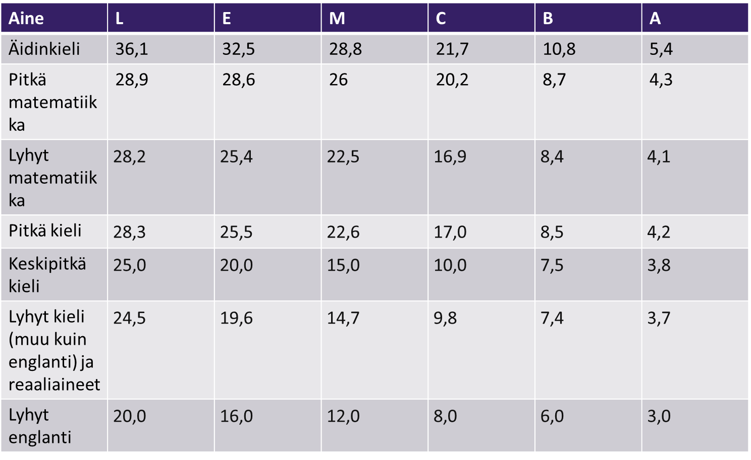
Todistusvalinnan pistetaulukko oikeustiede 2026 alkaen, max 149,9 p

Slide 95
Pisterajoja ennen uudistuksia - Oikeustiede
Hakukohde | Todistus 2023 | Todistus 2024 | Todistus 2025 | Valintakoe 2023 | Valintakoe 2024
Helsingin yliopisto HKI | 130,5 | 132,3 | 133,6 | 43 | 58
Turun yliopisto | 128,1 | 129,6 | 131,1 | 41 | 56
Helsingin yliopisto Vaasa | 123,2 | 125,7 | 126,5 | 35 | 55 (ensikertalaiset) 56 (kaikki)
Itä-Suomen yliopisto | 123,1 | 122,4 | 125,7 | 38 (ensikertalaiset) 45 (kaikki) | 56 (ensikertalaiset) 58 (kaikki)
Lapin yliopisto | 116 | 118,4 | 119,1 | 35 | 53
Todistuspisteet max 154
Valintakoepisteet max 80
Notes:
2025 hakukohteesta riippuen noin 77–87 % todistusvalinnan maksimipisteistä.

Slide 96
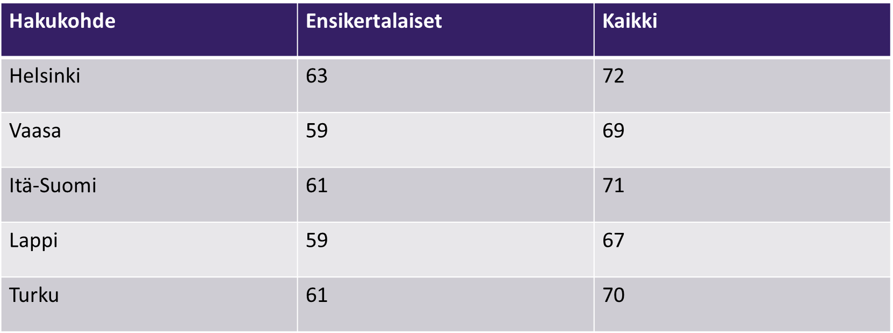
Valintakoevalinnan pisterajat 2025 – uusi valintakoe (max. 100p.)

Slide 97
Hakijamääriä - Oikeustiede
Hakukohde | Kaikki hakijat 2024 | Kaikki hakijat 2025 | Ensisijaiset 2024 | Ensisijaiset 2025
Helsinki | 4062 | 5898 | 2418 | 3618
Turku | 4188 | 5985 | 1176 | 1674
Itä-Suomi | 3222 | 4569 | 540 | 831
Lappi | 3291 | 4485 | 453 | 576
Vaasa | 2286 | 2958 | 132 | 201
2025:
Kaiken kaikkiaan yli 9 400 hakijaa
Ensisijaisia hakijoita lähes 7 300
Valintakoeuudistuksen myötä hakijamäärät nousivat - noin 2900 hakijaa enemmän kuin 2024

Slide 98
Millainen koe G oli 2025
Yhteinen osio
Aineistot:
“Reilu siirtymä, ekologinen solidaarisuus ja kestävyysmurroksen mahdollisuus?” 18 sivua
“Osallisuuden kehät: Näkökulmia hyvinvoinnin muotoutumiseen” 30 sivua
70 monivalintakysymystä, joissa jokaisesta oikeasta vastauksesta sai +1 pisteen ja väärästä −1 pisteen
Kysymykset olivat pääosin tosi/epätosi- ja monivalintatyyppisiä väittämiä, jotka testasivat esimerkiksi käsitteiden ymmärtämistä ja kykyä soveltaa tietoa artikkeleiden kokonaisuuden pohjalta.
Oikeustieteen ennakkomateriaali
”Oikeusvaltiollisuus Euroopan unionissa ja Suomessa” 199 sivua
Aineisto ei saanut olla mukana kokeessa (tämä ilmoitettiin etukäteen keväällä)
30 monivalinta/oikein väärin tehtävää, ei ollut etukäteistietoa tehtävätyypeistä (esim. onko avoimia tehtäviä)
Vaati ymmärrystä sekä laajoista kokonaisuuksista että yksityiskohdista
Monivalinnoissa saattoi olla useampi oikea vastaus, jolloin kaikki oikeat kohdat piti olla valittuna, jotta sitä ei tulkittaisi vääräksi vastaukseksi (molemmat osiot)
Viestintätieteen eriytyvä osio
Kirjoitustehtävä, max 50 p, mielipidekirjoitus (viriketeksti ja omat havainnot ja näkemykset aiheesta)
Aineisto ”viriketeksti”: Parasosiaalinen suhde voi olla pahinta mahdollista vallankäyttöä (n. 1 s. )
Max 2000 merkkiä
Notes:
Ei osiokohtaisia minimipistevaatimuksia oikiksessa
Oikiksessa kysyttiin sekä laajoista kokonaisuuksista että hyvinkin yksityiskohtiin menevistä asioista

Slide 99
Valintakoe G – to 4.6.2026 klo 14
Yhteinen osio kaikille
Perustuu kokeessa jaettavaan aineistoon
Aineisto voi olla myös englanninkielistä
Mittaa
tieteellisen tiedon ja käsitteistön omaksumista ja soveltamista
aineistojen analyyttista ja kriittistä tarkastelua
Lähdekritiikkiä
ilmiöiden moniulotteisuuden ja kontekstuaalisuuden tulkintaa
Tehtävätyypit: oikein-väärin-, monivalinta- ja/tai aukkokysymyksiä
Kesto 2 h

Slide 100
Valintakoe G - to 4.6.2026 klo 14
Oikeustieteen eriytyvä osio
perustuu ennakkomateriaaliin, joka julkaistaan 1.6.2026 klo 9.00
Voi olla myös englanninkielistä
Ei ole kerrottu saako aineisto olla mukana kokeessa
mittaa oikeustieteen opinnoissa tarvittavaa osaamista kuten esimerkiksi luetun tiedon sisäistäminen ja soveltaminen asiayhteydessään
kesto on 1 h
Tehtävätyypit: ei etukäteistietoa
Viestintätieteiden eriytyvä osio
mittaa yleistajuisen tekstin kirjoittamisen valmiuksia.
Eriytyvä osio perustuu kokeessa jaettavaan aineistoon.
Eriytyvän osion kesto on 1 tunti.
Kaikki muut hakukohteet jotka käyttävät viestinnän eriytyvää osiota PAITSI Tampereen ja Joensuun viestintä painottavat eriytyvän osion pisteitä kertomalla ne luvulla 2 (2x50)
Minimipistevaatimukset Jyväskylässä, Vaasassa ja Joensuussa (molemmista osioista väh. 20% keskiarvosta)
Huom. Ei siis koske oikeustieteeseen hakijoita
Notes:
Joensuu: yhteisestä osiosta vähintään 20 % kaikkien kokeen suorittaneiden hakukohteen hakijoiden kyseisestä osiosta saamasta koepisteiden keskiarvosta ja
viestintätieteiden eriytyvästä osiosta 20 % kaikkien kokeen suorittaneiden hakukohteen hakijoiden kyseisestä osiosta saamasta koepisteiden keskiarvosta.

Slide 101

Muut tieteenalat koe G -valintatavat
Hallintotieteet, Yhteiskuntatieteet, Sosiaalitieteet, Viestintätieteet
Todistusvalinta
Valintakoevalinta
Valtaosa käyttää ainoastaan kokeen G yhteistä osiota
Muutamilla viestintätieteiden kohteilla käytössä eriytyvä osio (Mittaa kirjoittamisen valmiuksia)
Avoimen väylä lähes kaikissa
Poikkeuksia:
Yhteiskuntatieteiden ja filosofian kandi- ja maisteriohjelma Jyväskylä, G-kokeen kiintiön lisäksi myös H-kokeen kiintiö!! (G 30 , H 10 paikkaa)
Yhteiskuntatieteet LUT- olet suorittanut hyväksytysti LPR lukiossa LUT-yliopiston kanssa yhteistyössä toteutetun 24 opintopisteen laajuisen yhteiskunta- ja talouslinjan opintokokonaisuuden
Yhteiskuntatutkimuksen koulutus Tampere – Todistusvalinta ja Näyttöreitti (Yhteiskunta tänään –kurssi ja valintahaastattelu)
Notes:
H koe:
Valintakoetta H käyttävät koulutusalat
filosofia
historia
kulttuurien tutkimus
taiteiden tutkimus
Teologia

Slide 102
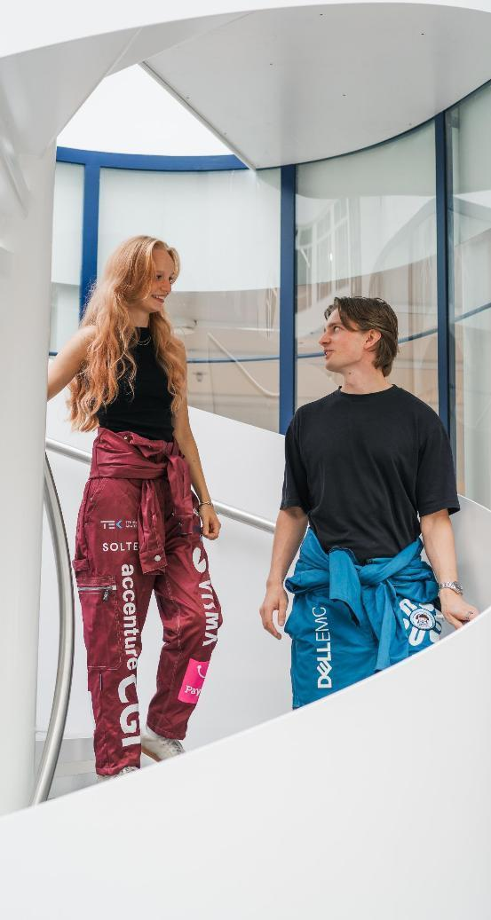

Muut tieteenalat koe G -todistusvalinta
Pisteitä voi saada viidestä aineesta
Äidinkieli
Neljä muuta parhaiten pisteitä tuottavaa ainetta
Pisteitä voi saada enintään 149,9
Kiintiö vaihtelee hakukohteittain, 52-64 % aloituspaikoista jaetaan todistusvalinnan perusteella
Todistusvalinta on joissain hakukohteissa rajattu ensikertalaisiin hakijoihin, ei kuitenkaan kaikissa
Osassa hakukohteista minimipistemäärät määritelty
Kynnysehto viestintätieteisiin: Äidinkieli ja kirjallisuus vähintään C
Notes:
Minimipisteitä/kynnysehtoja ainakin viestintätieteiden ja sosiaalityön kohteissa, esim. todistuksen vähimmäispisteet

Slide 103
Todistusvalinnan pistetaulukko 2026 alkaen

Slide 104
Hakukohteet ja aloituspaikat - Sosiaalitieteet ja yhteiskuntatieteet
Hakukohde | Yliopisto | Aloituspaikat
Politiikan ja viestinnän kandiohjelma | Helsingin yliopisto | 74, joista ensikertalaisille 60 (+4)
Kriminologia, sosiaalipsykologia, sosiologia ja yhteiskuntapolitiikka, sosiaalitieteiden kandiohjelma | Helsingin yliopisto | 70, joista ensikertalaisille 57 (+7)
Sosiaalityö, sosiaalitieteiden kandiohjelma | Helsingin yliopisto | 31, joista ensikertalaisille 24 (+3)
Yhteiskunnallisen muutoksen kandiohjelma | Helsingin yliopisto | 75, joista ensikertalaisille 61 (+7)
Sosiaali- ja terveystutkimuksen ja -johtamisen maisteriohjelma | Helsingin yliopisto | 32
Journalistik och kommunikation, rättsvetenskap, socialpsykologi, sociologi, statskunskap med förvaltning | Helsingin yliopisto | 90, joista ensikertalaisille 72
Socialt arbete | Helsingin yliopisto | 34, joista ensikertalaisille 25
Sosiaalipsykologia | Itä-Suomen yo; Kuopio | 50, joista ensikertalaisille 40 (-3)
Sosiaalityö | Itä-Suomen yo; Kuopio | 65, joista ensikertalaisille 40 (-7)
Yhteiskuntatieteet (sosiaalipedagogiikka, sosiologia, yhteiskuntapolitiikka) | Itä-Suomen yo; Joensuu | 40, joista ensikertalaisille 28 (+2)
Liikunnan yhteiskuntatieteet | Jyväskylän yliopisto | 20, joista ensikertalaisille 11
Sosiaalityö | Jyväskylän yliopisto | 35, joista ensikertalaisille 18
Yhteiskuntatieteiden ja filosofian kandi- ja maisteriohjelma | Jyväskylän yliopisto | 110, joista ensikertalaisille 77
Matkailututkimuksen tutkinto-ohjelma | Lapin yliopisto | 20, joista ensikertalaisille 14 (+5)
Notes:
Eniten aloituspaikkoja: Jyväskylän yhteiskuntatiede ja filosofia ja hallintotieteet Tampere ja Vaasa

Slide 105
Hakukohteet ja aloituspaikat - Sosiaalitieteet ja yhteiskuntatieteet
Politiikkatieteiden ja sosiologian tutkinto-ohjelma | Lapin yliopisto | 50, joista ensikertalaisille 35 (+10)
Sosiaalityö | Lapin yliopisto | 50, joista ensikertalaisille 35 (+10)
Yhteiskuntatieteet | LUT | 50, joista ensikertalaisille 35
Politiikan tutkimuksen koulutus | Tampereen yliopisto | 50, joista ensikertalaisille 40
Sosiaalityö | Tampereen yliopisto | 43, joista ensikertalaisille 30
Poliittinen historia ja valtio-oppi | Turun yliopisto | 44, joista ensikertalaisille 35
Sosiaalitieteet | Turun yliopisto | 52, joista ensikertalaisille 42
Sosiaalityö | Turun yliopisto | 28, joista ensikertalaisille 22
Utbildningsprogrammet i samhällsvetenskaper (Vasa) | Åbo Akademi | 18
Utbildningsprogrammet i samhällsvetenskaper (Åbo) | Åbo Akademi | 70, joista ensikertalaisille 53
Utbildningsprogrammet i socialvetenskaper (Vasa) | Åbo Akademi | 20, joista ensikertalaisille 12

Slide 106
Hakukohteet ja aloituspaikat - Hallintotieteet ja Viestintätieteet
Hallintotieteet ja viestintätieteet | Hakukohteet | Aloituspaikat
Hallintotiede
Julkisoikeus | Itä-Suomen yliopisto | 30, joista ensikertalaisille 20 (+10)
Hallintotieteiden ja johtamisen tutkinto-ohjelma | Lapin yliopisto | 50, joista ensikertalaisille 35 (+5)
Hallintotieteet | Tampereen yliopisto | 140, joista ensikertalaisille 126
Hallintotieteet | Vaasan yliopisto | 150, joista ensikertalaisille 105
Viestintätieteet
Viestintätieteiden koulutusohjelma | Vaasa | 55, joista ensikertalaisille 39 (+5)
Viestintätieteet | LUT | 30, joista ensikertalaisille 21 (+5)
Journalistiikan kandi-ja maisteriohjelma | Jyväskylän yliopisto | 23, joista ensikertalaisille 15
Viestinnän kandi- ja maisteriohjelma | Jyväskylän yliopisto | 25, joista ensikertalaisille 17
Informaatiotutkimus | Oulun yliopisto | 16, joista ensikertalaisille 10 (+2)
Informaatiotutkimus | Tampereen yliopisto | 30, joista ensikertalaisille 15
Journalistiikka | Tampereen yliopisto | 39, joista ensikertalaisille 30
Mediatutkimus | Tampereen yliopisto | 29, joista ensikertalaisille 15
Viestintä | Tampereen yliopisto | 30, joista ensikertalaisille 20
Viestintätieteet | Itä-Suomen yliopisto Joensuu | 30, joista ensikertalaisille 20

Slide 107
Valintakokeen pisterajoja 2025 suosituimpiin G kohteisiin
Koulutusohjelma ja hakijamäärä (ensisijaiset) | Maksimipistemäärä 70p
Politiikka ja viestintä, HKI (714) | 51/55
Kriminologia, sosiaalipsykologia, sosiologia ja yhteiskuntapolitiikka, HKI (501) | 50/55
Poliittinen historia ja valtio-oppi Tku (423) | 50
Yhteiskunnallinen muutos, HKI (396) | 51/55
Hallintotieteet TRE (396) | 43/51
Sosiaalityö TRE (297) | 41/52
Viestintä TRE (270) | 116 – Huom. Maksimipisteet 170
Sosiaalityö Helsinki (252) | 45/54
Sosiaalityö Kuopio (210) | 34/51
Politiikan tutkimus TRE (207) | 49
Notes:
10/35
Ensisijaiset hakijat
Viestintätieteen eriytyvän osion maksimi 50 ja esim Tampereella sitä painotettiin, kerroin 2 eli 2x50=100 (ei lue tulevan kevään valintaperusteissa)
Jyväskylän yliopisto, journalistiikka 106
Jyväskylän yliopisto, viestintä 108 / 112
Tampereen yliopisto, journalistiikka 120
Tampereen yliopisto, viestintä 116
Vaasan yliopisto, viestintätieteet 104

Slide 108
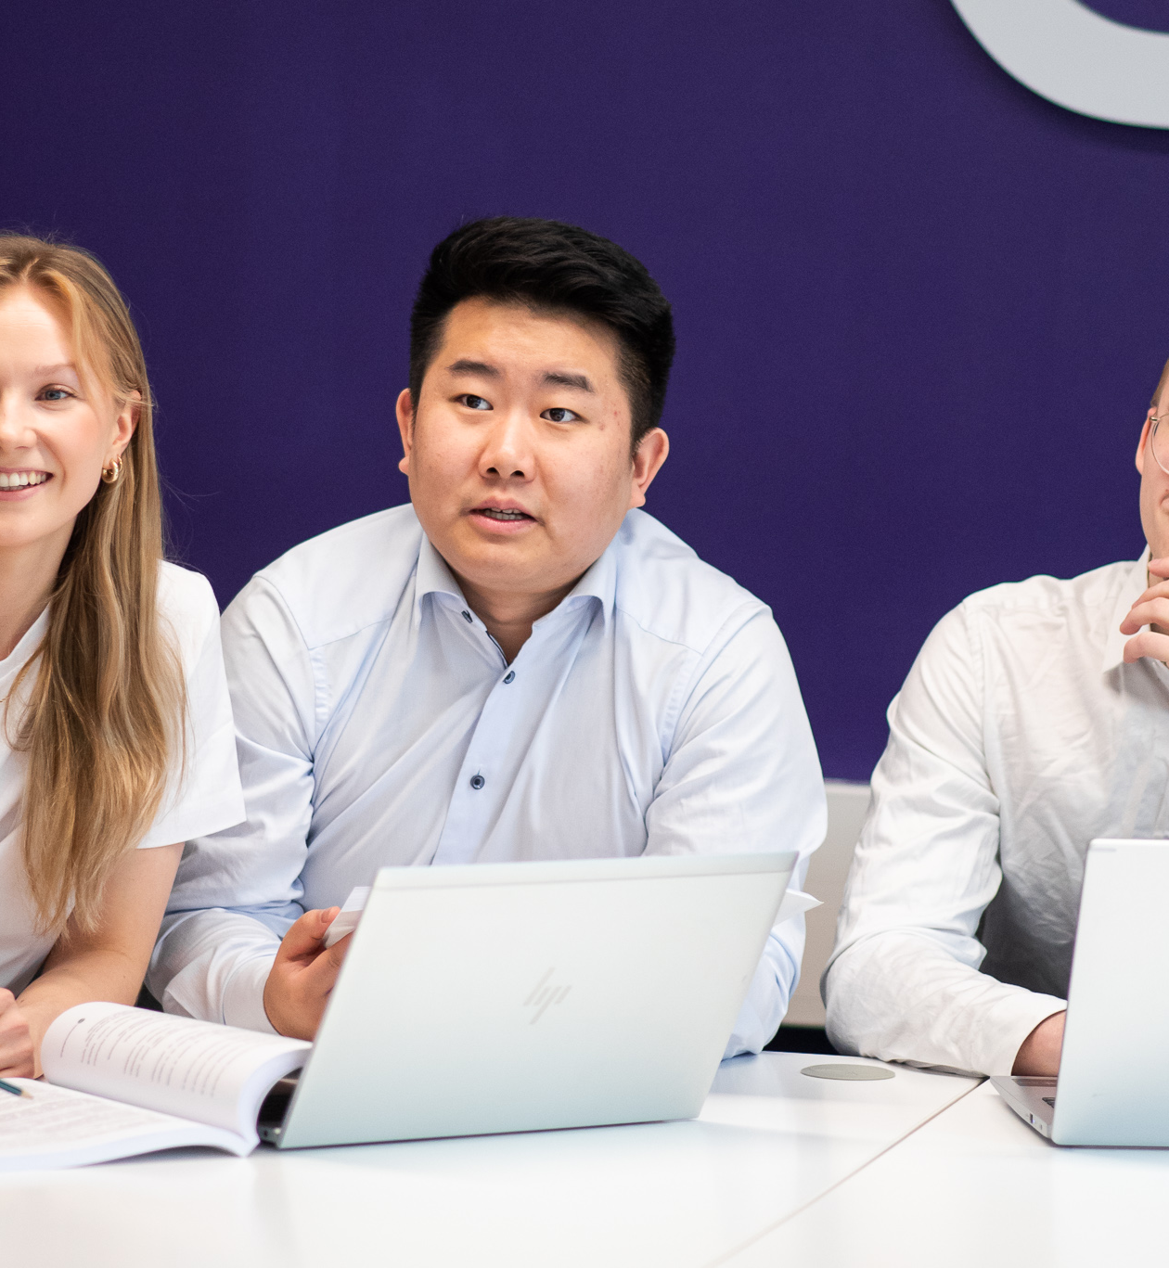
Valintakoe H
Valintakoetta H käyttävät koulutusalat
filosofia
historia
kulttuurien tutkimus
taiteiden tutkimus
teologia
Valintakoetta H käyttävät kaikki hakukohteet löytyvät Yliopistovalinnat.fi -sivustolta (yhteensä 31 suomen- ja ruotsinkielistä kohdetta)
Koe koostuu
Yhteinen osa
Filosofian eriytyvä osa
Historian eriytyvä osa
Teologian eriytyvä osa
HUOM! Kaikki alat eivät käytä oman hakukohteen eriytyvää osaa

Slide 109
Valintakoe H | 2.6.2026 klo 10
yhteinen osio (2 tuntia)
jonka suorittavat kaikki
mittaa analyyttisen ja kriittisen ajattelun valmiuksia sekä valmiuksia ajallisten ja kulttuuristen ilmiöiden kontekstuaaliseen ja käsitteelliseen ymmärtämiseen.
edellyttää kykyä hakea aineistoista tietoa ja tehdä niiden pohjalta analyyttisia tulkintoja.
kokeessa jaettavat aineistot, esimerkiksi teksti, kuva, kuvio tai taulukko
automaattitarkisteiset tehtävät (monivalinta-, oikein/väärin- tai aukkopaikkatehtävät)
ei edellytä yksittäisten oppiaineiden hallintaa. Osioon voi valmistautua seuraamalla yhteiskunnallista keskustelua ja ajankohtaisia ilmiöitä.
filosofian eriytyvä osio (40 min) Helsinki ja Jyväskylä
mittaa argumentatiivisen ajattelun ja ilmaisun valmiuksia
kirjoitustehtävä, johon voi liittyä aineisto
lukion filosofian pakollisten ja valtakunnallisten valinnaisten opintojen sisällöt
yhteisen osion ja eriytyvän osion painoarvo pisteytyksessä on 60/40.

Slide 110
Valintakoe H | 2.6.2026 klo 10
historian eriytyvä osio (40 min) Tampere ja Turku
mittaa hakijan valmiuksia rakentaa ja argumentoida historiallisten ilmiöiden ajallisia yhteyksiä, valmiuksia historian / arkeologian opiskeluun ja tutkimiseen
essee, jossa arvioidaan asiatiedon hallintaa, kykyä asettaa ilmiöitä ajallisiin ja alueellisiin yhteyksiin, kokonaisuuksien ja olennaisen tiedon hahmottamista sekä johdonmukaista esittämistä.
lukion historian pakolliset ja valtakunnallisten valinnaisten opintojen sisällöt sekä muulla tavoin karttunut tieto historiallisista tapahtumista ja ilmiöistä.
kokeessa voidaan antaa suppeita aineistoja (tekstejä, kuvia, karttoja, kuvioita tai taulukoita), joiden käytöllä mitataan hakijan kykyä soveltaa historiallista tietoja
yhteisen osion ja eriytyvän osion painoarvo pisteytyksessä on 60/40.
teologian eriytyvä osio (40 min) Helsinki
mittaa hakijan valmiuksia analysoida ja soveltaa teologista ja yhteiskunnallista tietoa sekä kiinnostusta teologisiin asioihin, kykyä lukea ja tulkita teologian alan tieteellistä tekstiä
automaattitarkisteiset monivalintatehtävät, jotka perustuvat osittain jaettavaan tekstiaineistoon sekä kysymyksiin joihin vastaamiseen antavat hyvän pohjan yleissivistys ja teologiaan sekä uskonnontutkimukseen liittyvien ajankohtaisten teemojen tunteminen.
yhteisen osion ja eriytyvän osion painoarvo pisteytyksessä on 60/40.

Slide 111

Valintakoe I
Valintakoetta I käyttävät koulutusalat
Kirjallisuustieteet
Kotimaiset kielet: suomi, ruotsi ja saame
Vieraat kielet alkeistasolta sekä kielitieteet
Vieraat kielet, joissa hakijalta vaaditaan kyseisen kielen osaamista
Uutena mukana Jyväskylän yliopiston viittomakielen asiantuntija (kandi+maisteri)
Valintakoetta I käyttävät kaikki hakukohteet löytyvät Yliopistovalinnat.fi -sivustolta (68 hakukohdetta)

Slide 112
Valintakoe I 5.6.2026 klo 10
Kokeen osiot ja kestot:
yhteinen osio (1,5 tuntia)
kirjallisuuden eriytyvä osio (1 tunti)
suomen (ensikielen taso) eriytyvä osio (1 tunti): peruskoulun ja lukion suomen kieli ja kirjallisuus tai S2 vastaava
suomen (ei-ensikielen taso) eriytyvä osio (1 tunti): lukion S2 kirjallisuus -oppimäärä
ruotsin (ensikielen taso) eriytyvä osio (1 tunti): peruskoulun ja lukion ruotsin kieli ja kirjallisuus -oppimäärän tai ruotsi toisena kielenä ja kirjallisuus -oppimäärän sisältöjä vastaavat taidot
ruotsin (ei-ensikielen taso) eriytyvä osio (1 tunti): B1-oppimäärän sisältöjä vastaavat tiedot ja taidot
pohjoissaamen eriytyvä osio (1 tunti): lukion B3-oppimäärän sisältöjä vastaavat taidot
englannin eriytyvä osio (1 tunti): lukion A-oppimäärän sisältöjä vastaavat taidot
espanjan eriytyvä osio (1 tunti): lukion B3-oppimäärän sisältöjä vastaavat taidot
italian eriytyvä osio (1 tunti): lukion B3-oppimäärän sisältöjä vastaavat taidot
ranskan eriytyvä osio (1 tunti): lukion B3-oppimäärän sisältöjä vastaavat taidot
saksan eriytyvä osio (1 tunti): lukion B3-oppimäärän sisältöjä vastaavat taidot
venäjän (ei-ensikielen taso) eriytyvä osio (1 tunti): vähintään lukion B3-oppimäärän sisältöjä vastaavat taidot
venäjän (ensikielen taso) eriytyvä osio (1 tunti): vähintään lukion A-oppimäärän sisältöjä vastaavat taidot

Slide 113
Valintakoe I
Yhteinen osio
mittaa hakijan
yleisiä kielellisiä valmiuksia, kykyä ymmärtää sekä tulkita kieltä ja sen ilmiöitä
kykyä oppia, ymmärtää ja soveltaa tietoa sekä analysoida aineistoja
Kykyä käyttää kieltä loogisen ajattelun ja ongelmanratkaisun välineenä, analysoida tekstien, virkkeiden ja sanojen rakenteita ja merkityksiä sekä soveltaa tekstin tietoa.
perustuu
lukion äidinkieli ja kirjallisuus -oppiaineen sisältöjä vastaavat taidot
Kokeessa jaettavat aineistot, jotka voivat käsitellä esimerkiksi kieliä, kielitiedettä, kirjallisuutta, kulttuuria, yhteiskuntaa tai ajankohtaisia aiheita
esimerkiksi monivalinta- ja aukkotehtäviä
Kirjallisuuden eriytyvä osio (sisältää ennakkoaineiston)
mittaa hakijan valmiuksia tulkita ja analysoida kaunokirjallista tekstiä teoreettista tietoa soveltaen
lukion äidinkieli ja kirjallisuus -oppiaineen sisältöjä vastaavat taidot + ennakkoon julkaistava tieteellinen artikkeli, joka julkaistaan 1.6.2026 klo 10.00 yliopistovalinnat.fi-sivustolla.
Valintakokeessa on esseetehtävä, jossa ennakkomateriaalia sovelletaan koetilaisuudessa jaettavaan kaunokirjalliseen aineistoon. Ennakkomateriaali on saatavilla myös koetilaisuudessa.

Slide 114

Valintakoe I
Eriytyvät osiot (kielikohtaiset osiot)
mittaavat hakijan kielitaitoa kielioppiin, sanastoon ja luetunymmärtämiseen keskittyen sekä avoimissa tehtävissä kirjoitusasua
englannissa huomioidaan lisäksi kielitieteellinen ajattelu ja kirjallisten tekstien analysointi
Eriytyvien osioiden tehtävät voivat sisältää osiosta riippuen mm.
Monivalinta- ja aukkotehtäviä
Kirjallista tuottamista vaativia tehtäviä
Kääntämistä vaativia tehtäviä
Osassa eriytyviä osioita saatetaan lisäksi jakaa aineistoa, esimerkiksi lyhyt mediateksti, kaunokirjallinen teksti, novelli, kieltä käsittelevä artikkeli, johon osa tehtävistä liittyy.

Slide 115
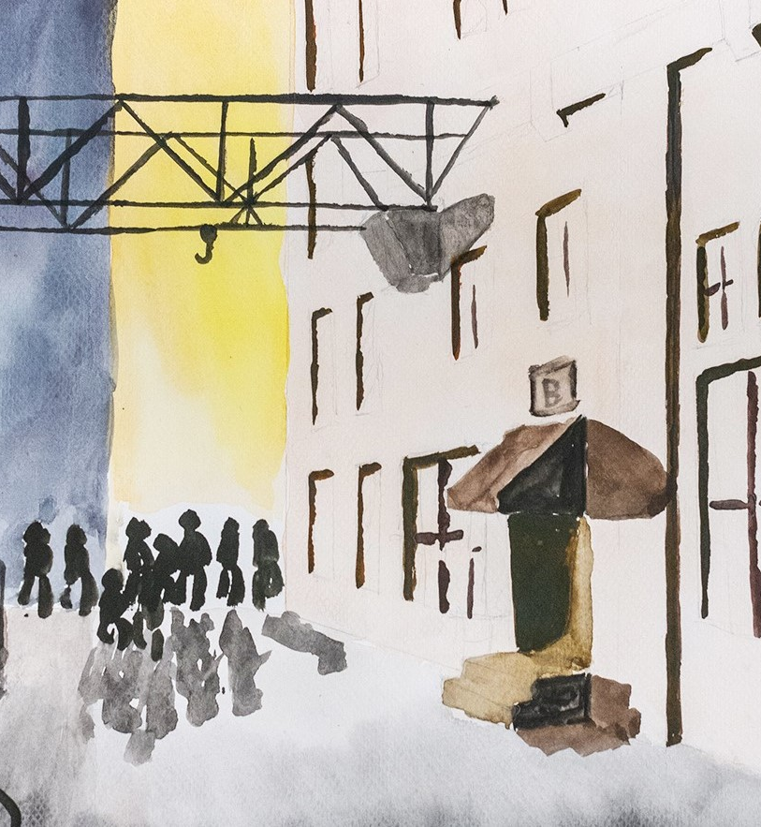
Arkkitehtuuri
Dia.fi

Slide 116
Arkkitehtuuri
Opiskelupaikat: Aalto yliopisto Espoo, Tampere ja Oulu
Valintamenettely:
Valintayhteistyö: Samalla kokeella voi pyrkiä kaikkiin arkkitehtuurin / maisema-arkkitehtuurin koulutusohjelmiin
Yhteispisteiden perusteella 80% - huom! Ei käytössä pelkkää todistusvalintaa!
maksimipisteet: todistuspisteet 172,1 p. + piirustus ja suunnittelukoe 216 p. = maks. 388,1 p.
Koepisteiden perusteella 20%
maksimi koepisteet 216p.
Ensikertalaiskiintiö 70%
Yo-tutkinnon pisteytys muuttuu keväästä 2026 alkaen
Pisteitä annetaan viidestä aineesta:
matematiikka (pitkä tai lyhyt)
äidinkieli ja kirjallisuus
kolme muuta kirjoittamaasi ainetta, joista saat parhaat pisteet

Slide 117
Arkkitehtuuri: yo-todistuksen pisteytys kevät 2026 lähtien – Kaikille pakolliset aineet:
Aine | L | E | M | C | B | A
Matematiikka, pitkä | 39,7 | 35,7 | 31,8 | 25,1 | 11,9 | 6,0
Matematiikka, lyhyt | 28,2 | 22,5 | 16,9 | 11,2 | 8,4 | 4,1
Äidinkieli ja kirjallisuus | 36,1 | 32,5 | 28,8 | 21,7 | 10,8 | 5,4
Kolme muuta ainetta:
Aine | L | E | M | C | B | A
Pitkä kieli | 28,3 | 25,5 | 22,6 | 17,0 | 8,5 | 4,2
Keskipitkä kieli | 25,0 | 20,0 | 15,0 | 10,0 | 7,5 | 3,8
Lyhyt kieli (muu kuin englanti) | 24,5 | 19,6 | 14,7 | 9,8 | 7,4 | 3,7
Fysiikka | 34,0 | 30,6 | 27,2 | 20,4 | 10,2 | 5,1
Kemia | 34,0 | 30,6 | 27,2 | 20,4 | 10,2 | 5,1
Biologia | 24,5 | 19,6 | 14,7 | 9,8 | 7,4 | 3,7
Psykologia | 24,5 | 19,6 | 14,7 | 9,8 | 7,4 | 3,7
Elämänkatsomustieto | 20,0 | 16,0 | 12,0 | 8,0 | 6,0 | 3,0
Filosofia | 20,0 | 16,0 | 12,0 | 8,0 | 6,0 | 3,0
Historia | 20,0 | 16,0 | 12,0 | 8,0 | 6,0 | 3,0
Maantiede | 20,0 | 16,0 | 12,0 | 8,0 | 6,0 | 3,0
Terveystieto | 20,0 | 16,0 | 12,0 | 8,0 | 6,0 | 3,0
Uskonto | 20,0 | 16,0 | 12,0 | 8,0 | 6,0 | 3,0
Yhteiskuntaoppi | 20,0 | 16,0 | 12,0 | 8,0 | 6,0 | 3,0
Lyhyt englanti | 20,0 | 16,0 | 12,0 | 8,0 | 6,0 | 3,0

Slide 118
Arkkitehtuuri valintakoe
Valintakoe koostuu seuraavista vaiheista:
Ennakkotehtävät (pakollinen kaikille)
Julkaistaan 9.2.2026 klo 12 Dia.fi –sivustolla
Palautetaan 24.3.2026 klo 15 mennessä
Ennakkotehtävät arvostellaan jatkoon / ei jatkoon
Tieto jatkoonpääsystä 22.4.2026
Piirustus- ja suunnittelukoe 18.-19.5.2026 klo 9-17 (pakollinen kaikille)
Kesto 2 päivää
Kuusi tehtävää, 24-60 pistettä / tehtävä. Kaikki tehtävät huomioidaan valinnassa. Maksimipistemäärä 216 pistettä.
Tehtävien kesto: 1-3 tuhtia
Koeaika enintään 7 tuntia / päivä. Koepäiviin sisältyy tunnin tauko.
Pyrkijän tulee saada vähintään 96 / 216 pistettä, jotta koe on hyväksyttävästi suoritettu
Piirustus- ja rakentelutehtävissä arvioidaan värien käyttöä, sommittelua, muotojen piirtämistä sekä tilan ja mittasuhteiden hahmotusta sekä luovaa ongelmanratkaisukykyä.
https://dia.fi/valintakoenayttely

Slide 119
Arkkitehtuuri valintakoe
Matematiikan koe 20.5.2026 klo 9-12
Voi korvata yo-arvosanalla seuraavasti: pitkästä matematiikasta B tai lyhyestä matematiikasta M.
Hakija saa tiedon kynnysehdon täyttymisestä ennen arkkitehtimatematiikan koetta.
Koetehtävät perustuvat lukion lyhyen matematiikan oppimäärään
Koevastaukset kirjoitetaan paperille (ei digitaalista koetta)
Matematiikan kokeessa on neljä (4) tehtävää ja arvosteluasteikko on 0-6 pistettä / tehtävä.
Hakijan tulee saada kokeesta vähintään 9/24 pistettä voidakseen tulla hyväksytyksi.
Arkkitehtimatematiikan kokeesta ei saa valinnassa pisteitä.

Slide 120
Maisema-arkkitehtuurin luonnontiedekoe
Luonnontieteen koe maisema-arkkitehtuuriin pyrkiville 20.5.2026
Voi korvata maantiedon yo-kokeen arvosanalla M
Hakija osallistuu erilliseen maantieteen kokeeseen, mikäli ei ole kirjoittanut maantieteen yo-koetta tai täytä kynnysehtoa.
Koe perustuu oppikirjaan Geos 2: Sininen planeetta (LOPS2019) sekä kokeessa mahdollisesti jaettavaan materiaaliin.
Kokeessa on neljä (4) tehtävää ja arvosteluasteikko on 0-6 pistettä / tehtävä.
Koevastaukset kirjoitetaan paperille (ei digitaalista koetta)
Hakijan tulee saada kokeesta vähintään 12/24 pistettä (aiemmin 9/24p.) voidakseen tulla hyväksytyksi.
Maisema-arkkitehtuurin luonnontieteen kokeesta ei saa valinnassa pisteitä.

Slide 121
Arkkitehtuurin koepisterajat
Hakukohde | Koepisteet 2022 Maks. 216 p. | Koepisteet 2023 Maks. 216p. | Koepisteet 2024 Maks. 216p. | Koepisteet 2025 Maks. 216p.
Aalto | 166 / 162,7 | 160 / 160,7 | 155,67 / 164,67 | 148,6667 / 150
Tampere | 148 / 146,7 | 153,8 / 153 | 151,7 | 143,8333 / 147,3333
Oulu | 127,3 / 126,7 | 146,7 / 144,8 | 142,33 | 140,5 / 137,8333
Aalto maisema-arkkitehti | Ei ilmoitettu | 128,5 / 123 | 137,33/ 135,99 | 126,5 / 129,3333

Slide 122

Taidealat
Taideteollinen, kuvataide, muotoilu ja media

Slide 123

Taideteollinen, kuvataide, muotoilu ja media
Aalto-yliopisto, Taiteiden ja suunnittelun korkeakoulu, TAIK
Visuaalisen viestinnän muotoilu
Sisustusarkkitehtuuri
Muoti
Pukusuunnittelu
Kuvataidekasvatus
Muotoilu (teollinen, tuotanto, palvelu- tai kokeellinen muotoilu tai jokin materiaali mm. keramiikka, lasi, tekstiili)
Elokuvataide (8 linjaa: käsikirjoitus, lavastus, tuotanto, leikkaus, ohjaus, äänitys, kuvaus, dokumentaarinen elokuva)

Slide 124
Taideteollinen, kuvataide, muotoilu ja media
Aalto-yliopisto, Taiteiden ja suunnittelun korkeakoulu
Voi hakea vain yhteen taiteen kandidaatin tutkintoon johtavaan hakukohteeseen
Ennakkotehtävät (enintään 3 kpl) julkaistaan 9.2.2026
Tieto jatkoonpääsystä 12.5.2026
Elokuvataiteen hakukohteissa on etähaastattelu 26.-27.5. 2026
Valintakokeet hakukohteesta riippuen aikavälillä 1.6.-10.6.2026 ja kesto 2-5 päivää
Kuvallisia ja taiteellisia tehtäviä, ideointi, suunnittelu, hahmottaminen, materiaalit/rakenteet
Koe voi koostua useammasta vaiheesta ja vaiheiden välillä voi olla karsintaa
Kokeeseen voi kuulua osaksi myös haastattelu ja ryhmätehtävä kuvataiteen koulutuksessa on lisäksi pedagoginen tehtävä
Ensikertalaiskiintiö 50% seuraavissa koulutusohjelmissa: kuvataidekasvatus, muoti, muotoilu, sisustusarkk. ja vis.viestintä
Muotoilun, visuaalisen viestinnän, kuvataidekasvatuksen ja sisustusarkk.(uusi) koulutusohjelmissa huomioidaan myös yo-todistuksen arvosanat (yhteispisteet: todistus + koe!)
Lisäpisteet kuvataiteen tai median lukiodiplomin arvosanasta 4 tai 5 (9 tai 10) kuvataidekasvatuksen ja vis.viestinnän koulutusohjelmissa

Slide 125

Taideteollinen, kuvataide, muotoilu ja media
Aalto-yliopiston taiteiden koulutusalan valinnoissa arvioidaan seuraavia asioita:
soveltuvuutta ja lahjakkuutta hakukohteen alalle (avattu tarkemmin hakukohteen alla Opintopolussa)
koulutettavuutta
käsitteellistämiskykyä
luovaa ajattelua
motivaatiota (hakukohteen alalle ja oppimiseen)
näkemyksellisyyttä
vuorovaikutustaitoja

Slide 126
Taideteollinen, kuvataide, muotoilu ja media
Rovaniemi, Lapin yliopiston taiteiden tiedekunta: ulapland.fi
audiovisuaalinen mediakulttuuri
graafinen suunnittelu
kuvataidekasvatus
muoti ja tekstiilisuunnittelu
muotoilu
✔ Voi hakea useampaan koulutusohjelmaan. Toisen vaiheen kokeet eivät mene päällekkäin.
Yhteinen 2. vaiheen koe:
audiovisuaalinen mediakulttuuri
graafinen suunnittelu
Yhteinen 2. vaiheen koe:
muoti ja tekstiilisuunnittelu
muotoilu
koevaihe kirjallinen tehtävä (muutos: ei enää kuvallista tehtävää)
kutsutaan kaikki hakukelpoiset hakijat 21.4.2026 mennessä
toteutetaan Moodle alustalla 28.4.2026 klo 9-12
kirjallinen tehtävä, joka perustuu valintakoetilanteessa jaettuun materiaaliin.
1. vaiheen menestyksen perusteella kutsutaan 2. vaiheeseen kaikki, jotka saavat kirjallisesta kokeesta vähintään 1 pisteen. Kutsut lähetetään viim. 26.5.2026
2. Koevaihe 2.-4.6.2026 klo 9-18
Yksipäiväinen / koulutusohjelma
ennakkotehtävä, kaksi alaan liittyvää tehtävää ja haastattelu.
kuvataidekasvatuksessa ennakkotehtävä, haastattelu, soveltava pedagoginen tehtävä ja kuvallinen tehtävä
Lopullisessa vaiheessa on mahdollisuus saada ylimääräinen lisäpiste lukiodiplomista
Muutos: keväällä 2026 otetaan käyttöön ensikertalais-kiintiöt

Slide 127
Taideteollinen, kuvataide, muotoilu ja media
Taideyliopiston Kuvataideakatemia, Helsinki: uniarts.fi
Kuvataiteen koulutusohjelma, jossa valitaan ensimmäisen vuoden aikana jokin seuraavista opetusalueista:
maalaustaiteen opetusalue
kuvanveiston opetusalue
taidegrafiikan opetusalue
tila-aikataiteen opetusalue
➡ HUOM! HAKUAIKA JO TAMMIKUUSSA 7.1.2026 klo 8.00 ja päättyy 21.1.2026 klo 15:00.
Valintamenettely tapahtuu seuraavasti:
hakuvaihe: Motivaatiokirje ja teosportfolio (enintään 8 teosta, joista maks. 3 kuvaa) + todistusliitteet (koulutustaustan ja kielitaidon osoittavat todistukset)
Kutsu valintakurssille hyväksyttäville maalis-huhtikuun taitteessa
hakuvaihe: Teosportfolion 1-3 näytetyötä ja valintakurssi huhtikuun lopulla (kesto 4 pv klo 9-17)
Taideyliopiston opiskelijavalinnan tiedot päivittyvät marraskuun 2025 loppuun mennessä

Slide 128
Taideteollinen, kuvataide, muotoilu ja media
Helsingin ammattikorkeakoulu, Metropolia metropolia.fi (laaja tarjonta)
Hämeen ammattikorkeakoulu, Hämeenlinna hamk.fi
Kaakkois-Suomen ammattikorkeakoulu, Kouvola xamk.fi
LAB ammattikorkeakoulu (Lahti ja Lappeenranta), muotoilu ja kuvataide lab.fi (Lahden muotoiluinstituutissa laaja tarjonta)
Satakunnan ammattikorkeakoulu samk.fi
Savonia-ammattikorkeakoulu, Kuopio, Iisalmi, Varkaus savonia.fi
Tampereen ammattikorkeakoulu tamk.fi
Turun ammattikorkeakoulu turkuamk.fi (melko laaja tarjonta)
Rovaniemen ammattikorkeakoulu lapinamk.fi

Slide 129

Kiitos osallistumisestasi!

